Slide 1

Informe Inmersión Proyecto Coaching Ágil

Slide 2
Cobertura
Prioridad | PM
1. Mi Data Al día | Natalia Quintero
2. Decisor | Andres Castelblanco
3. Célula Datos | Paola Romero
4. Seguros | Alvaro Mahecha
5. Validador de Ingreso | Lady Landazuri
6. Antifraude | Alexander Lozano
7. Ebyington | Carlos Castro
8. APP | Sandra Santafé
9. No bancarizado | Sandra Velandia
10. Seguridad | Oscar Baez
11. SME | Yudy Cardona
12. SGID | Yim Angel
13. Bus | Alvaro Mahecha
14. Infraestructura | Jhon Motta
15. Reconocer | Liliana Duarte
87 %
13%

Slide 3
Actividades realizadas
Inmersión
Perfil
Vecindario
Historia proyecto
Mapas Personal
Herramienta de Solitud de información profesional del equipo
herramienta para la contextualización del entorno de trabajo del equipo e identificar problemáticas que afectan el desempeño del equipo
un breve resumen para el entendimiento del proyecto
Herramienta que ayuda a interiorizar con miembros de un equipo para generar un poco más de confianza basada en conocerse unos a otros Técnica promueve utilizar un mapa mental donde cada persona escribe algo de su vida tomando pilar como por ejemplo : valores, metas, trabajo, hogar, educación, hobbies, familia, amigos y demás
Entrevista PM
Revisión de Artefactos
Encuestas
Indagamos sobre como se llevan los proyectos, como es la dinámica al interior del equipo y nos da una visión de como esta trabajando el equipo
Se validaron los artefactos generado por los equipo
Encuestamos a los Scrum Master (PM), Producto Owner y al equipo
Donde se evaluaron temas metodológicos, de satisfacción del cliente y de Happiness del equipo

Slide 4
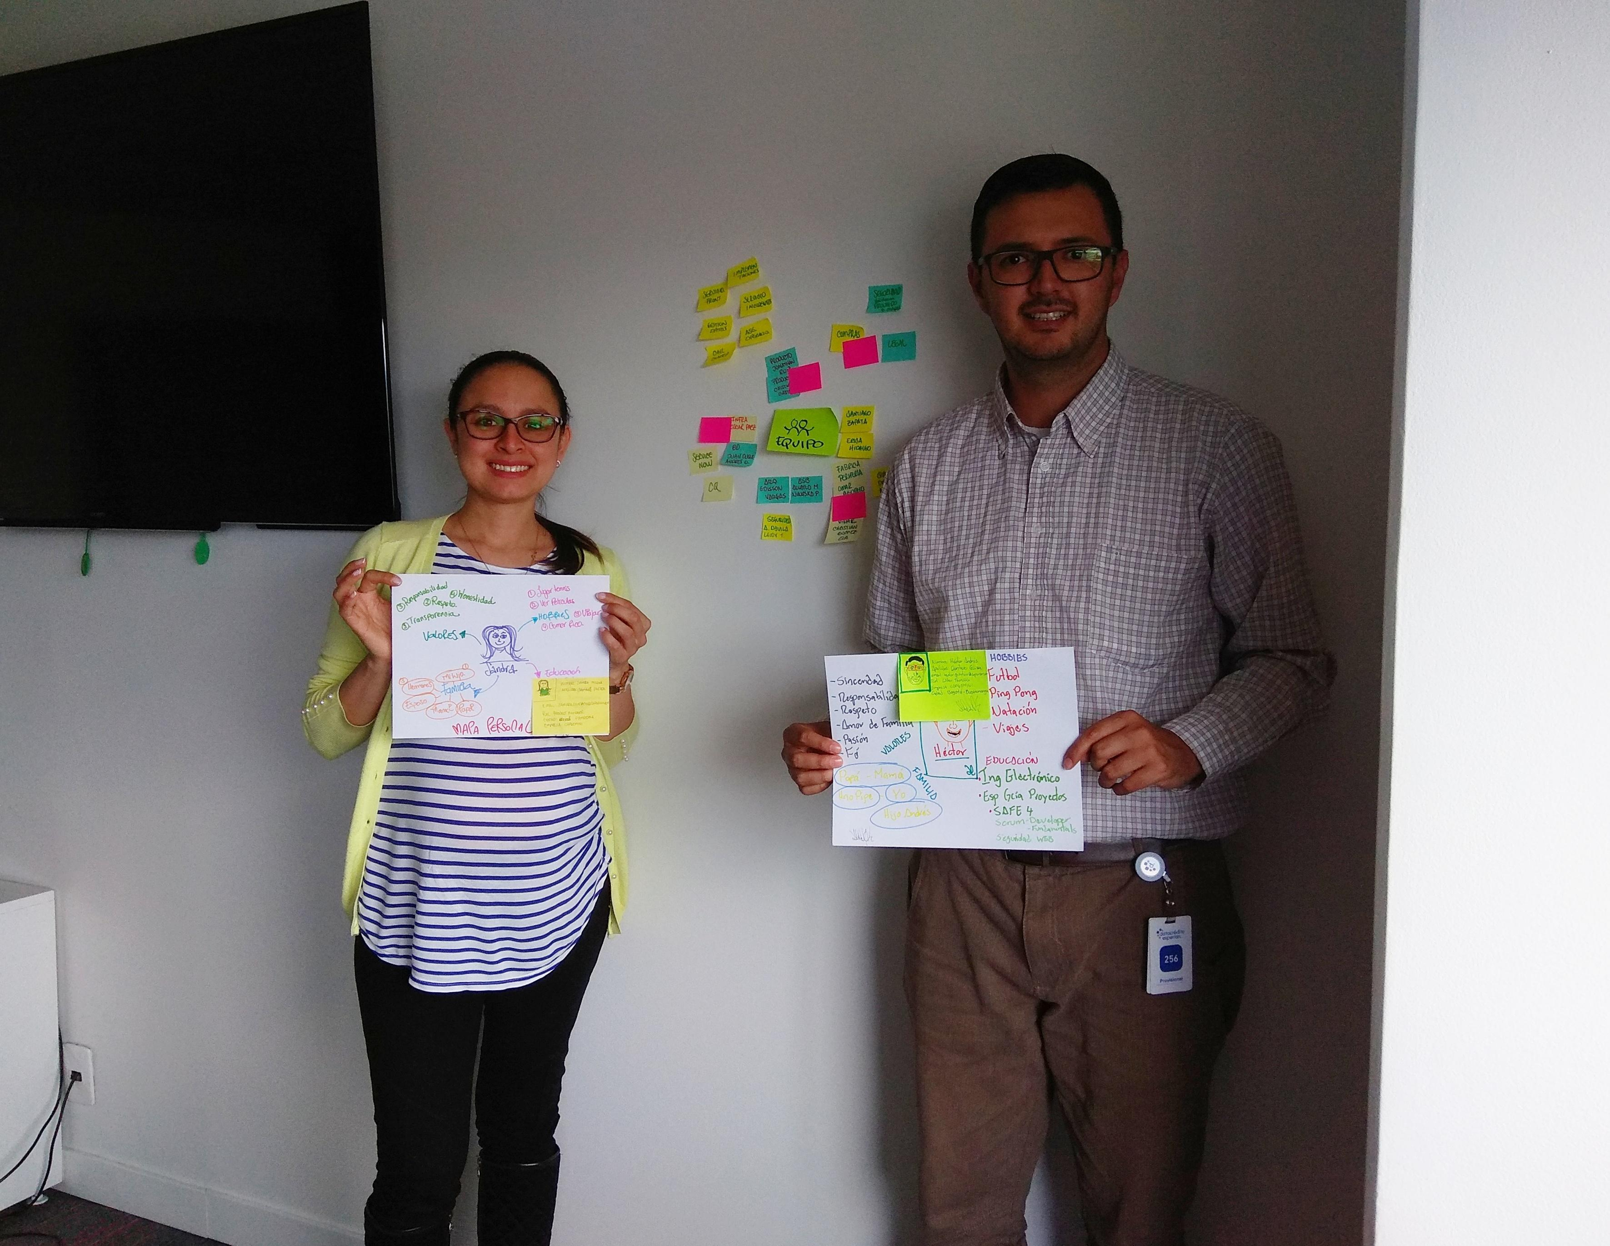
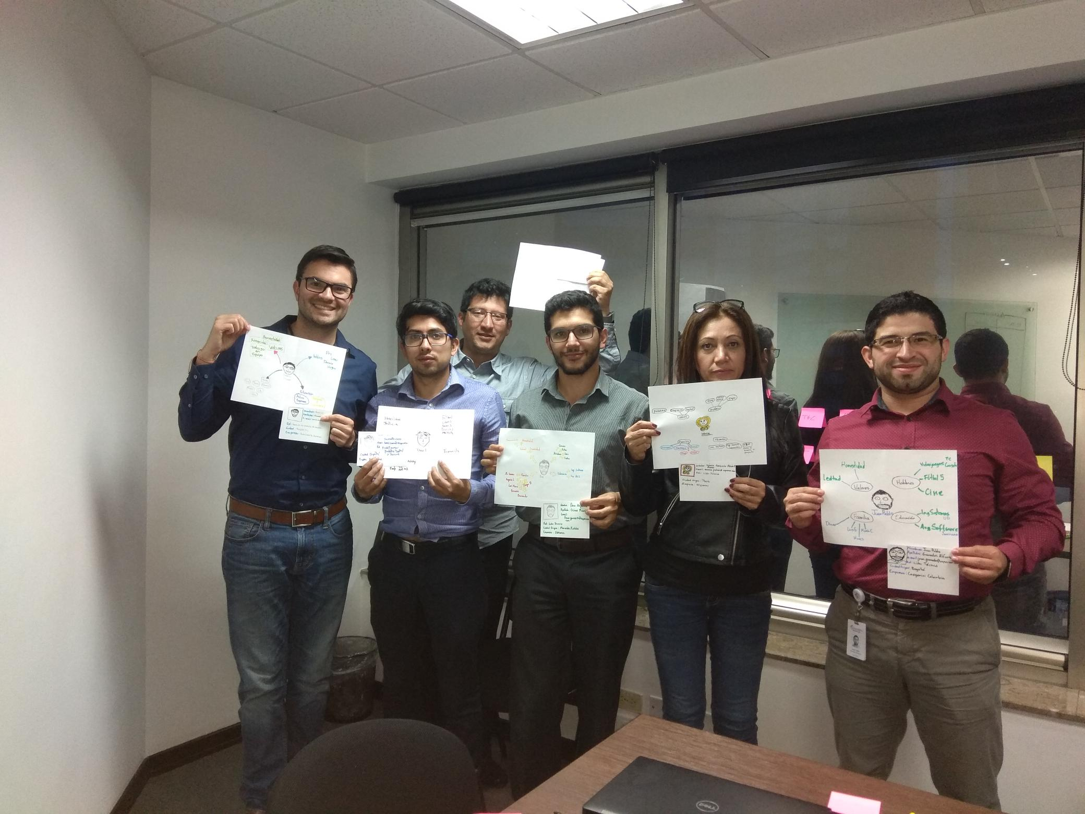
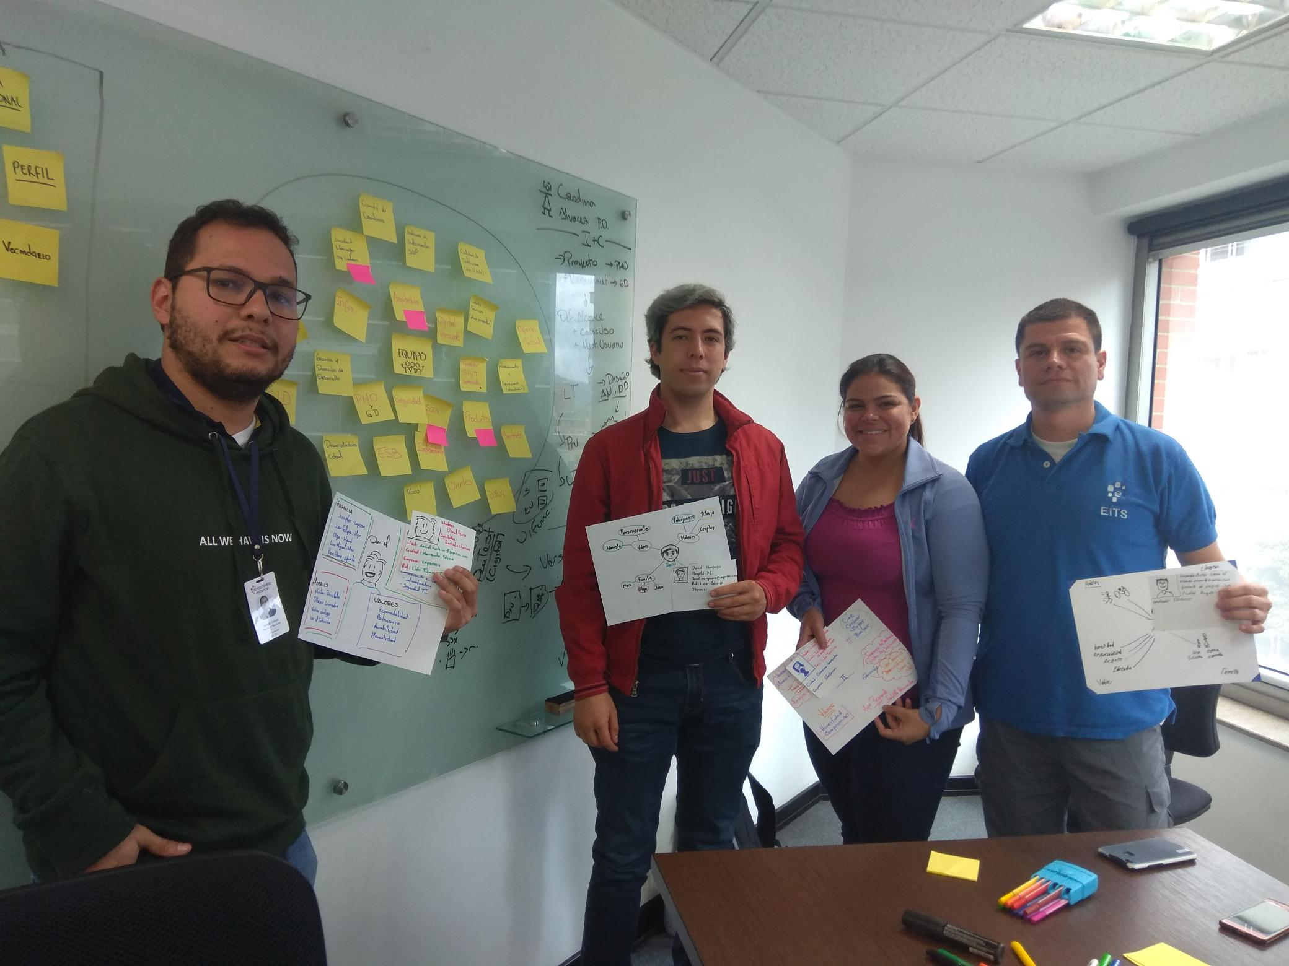
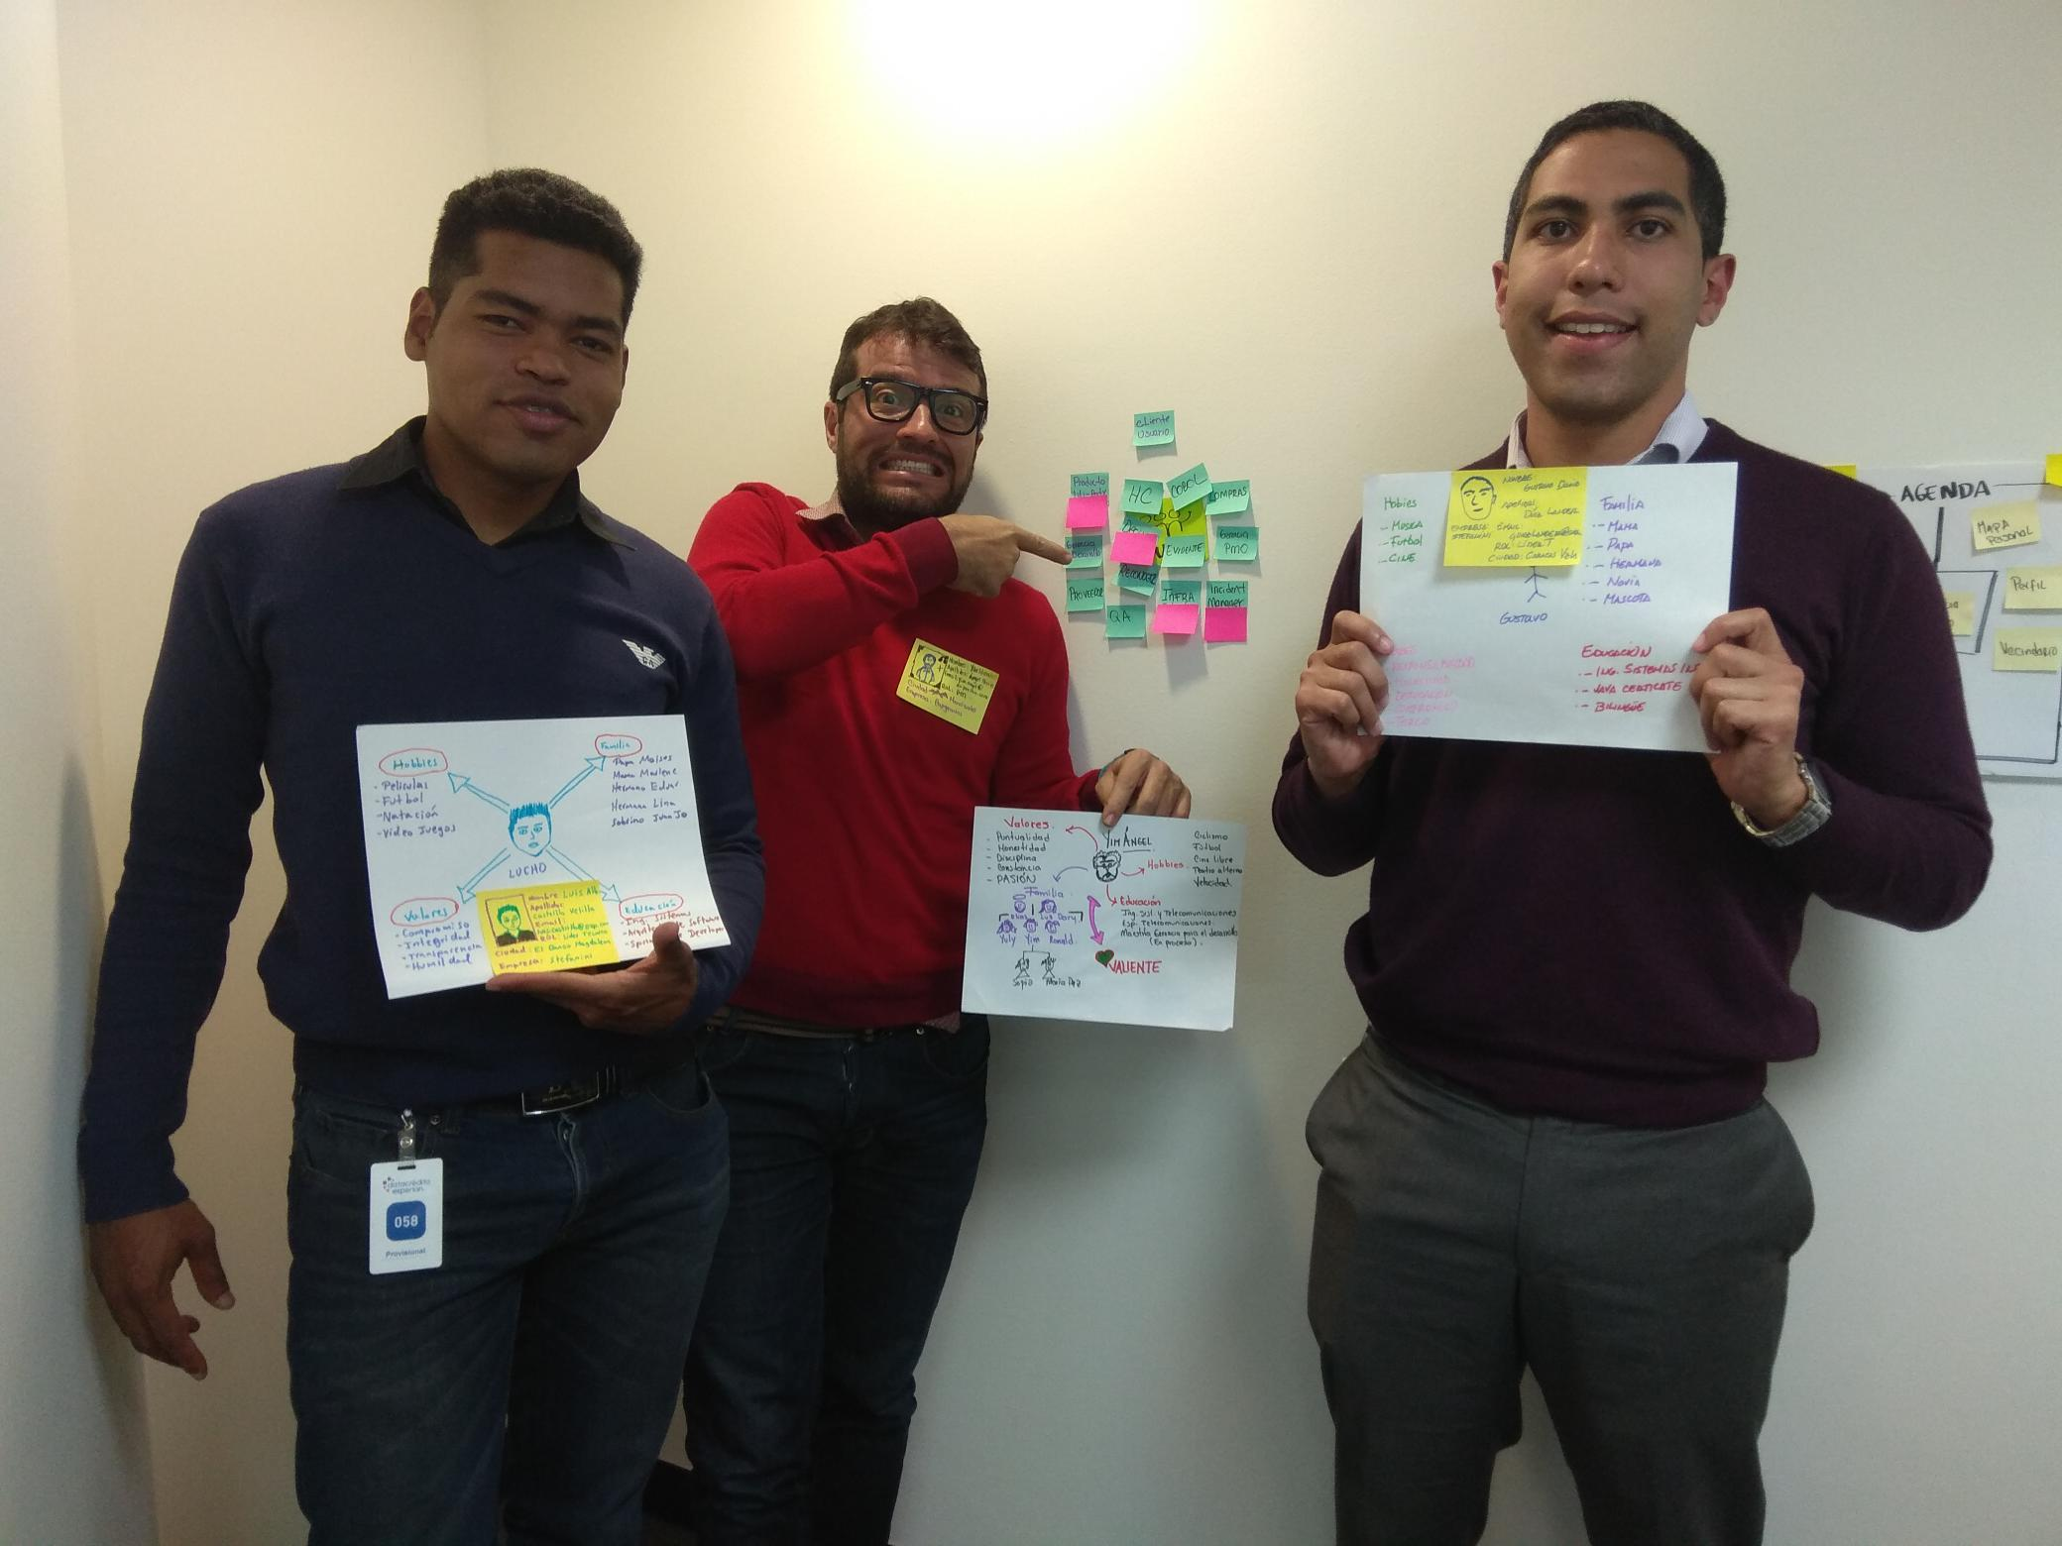
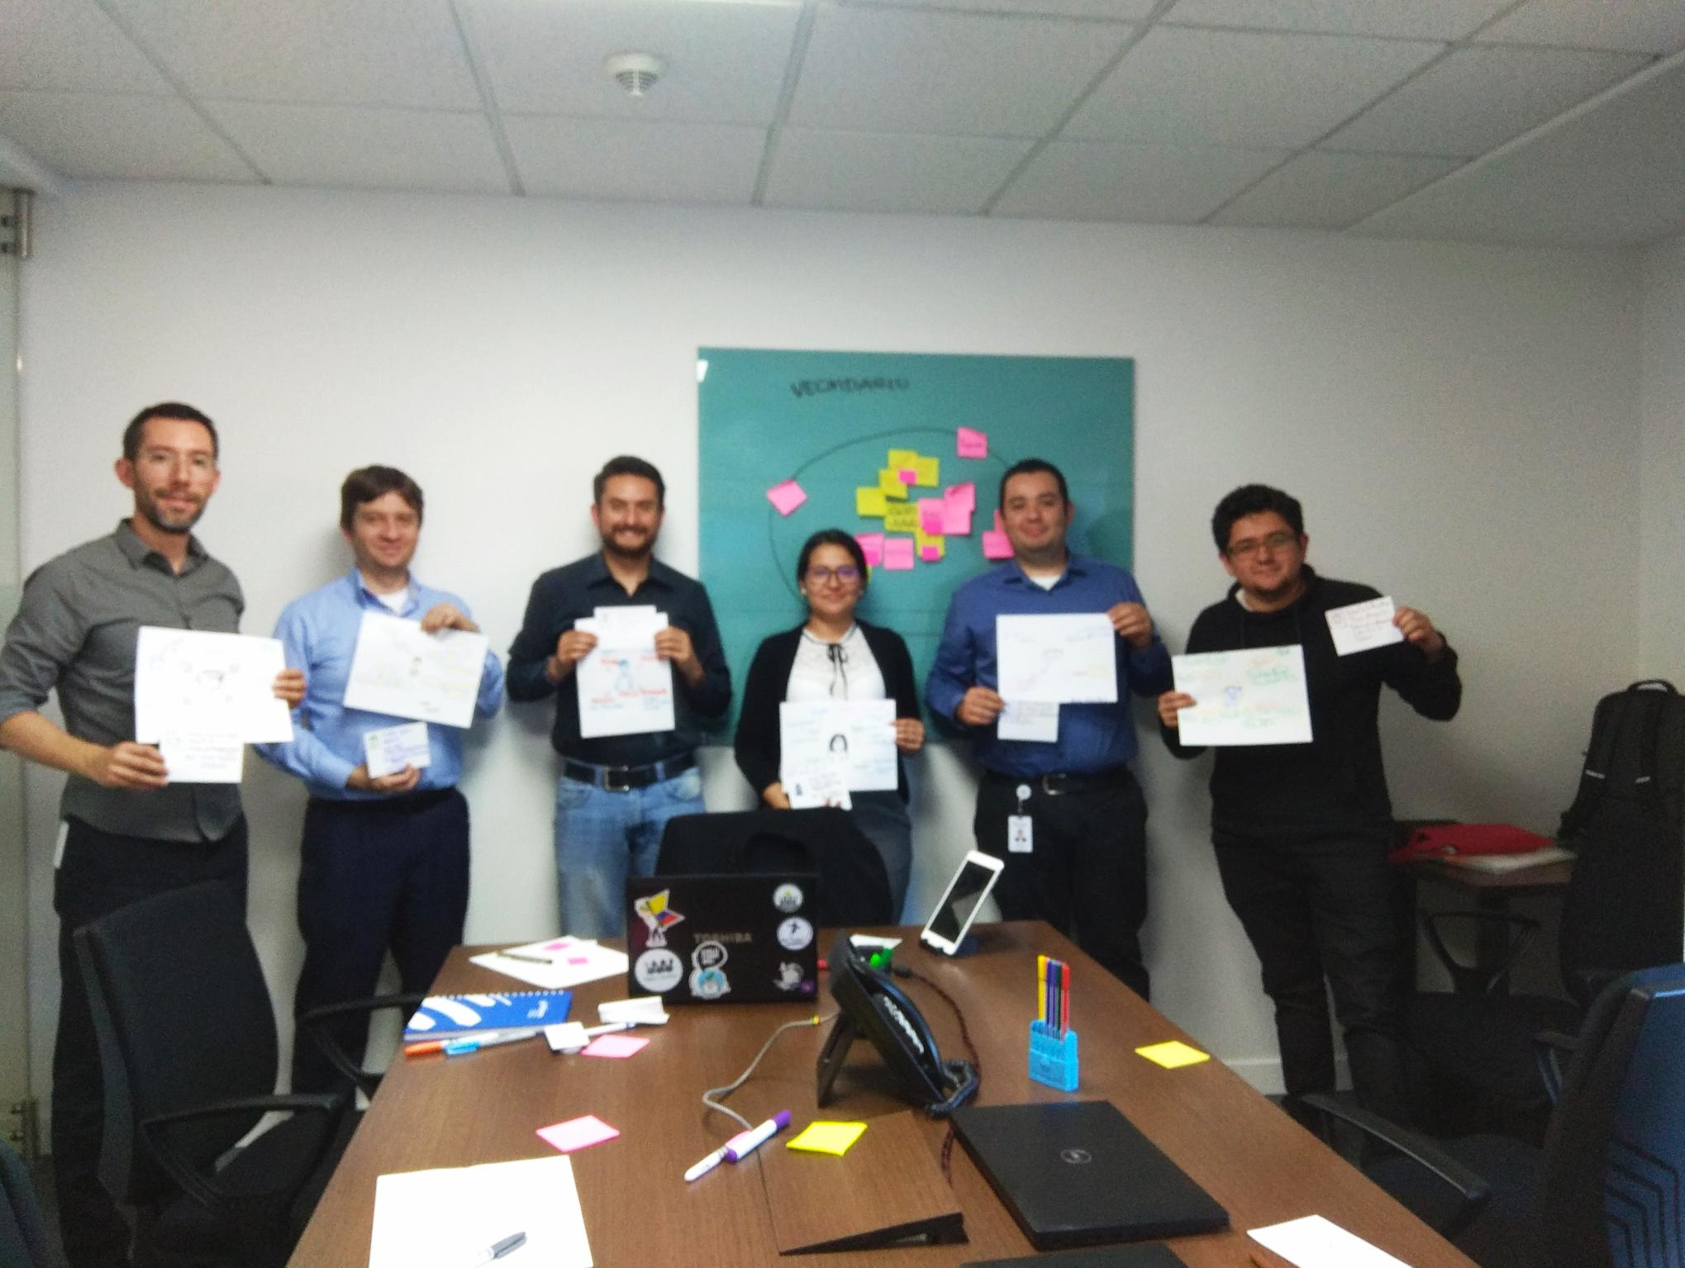
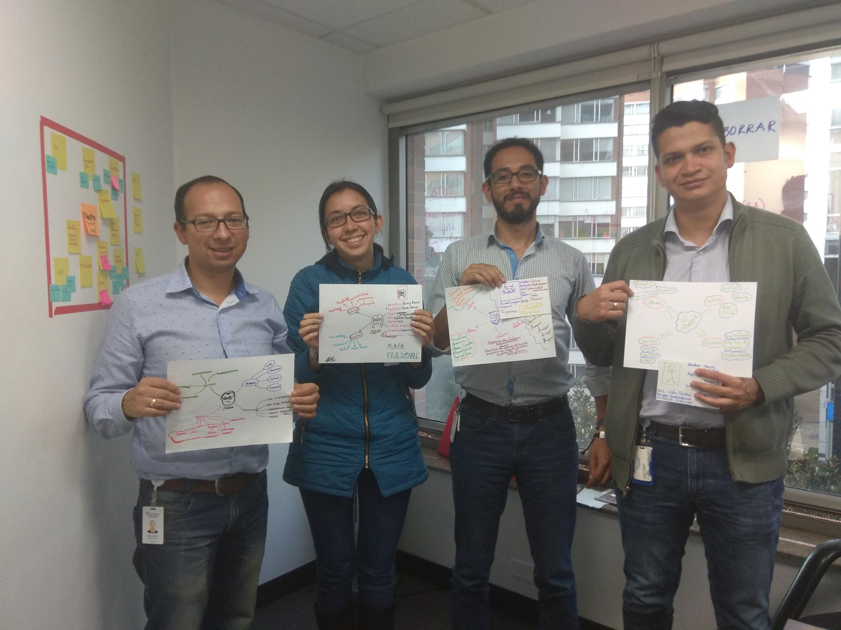
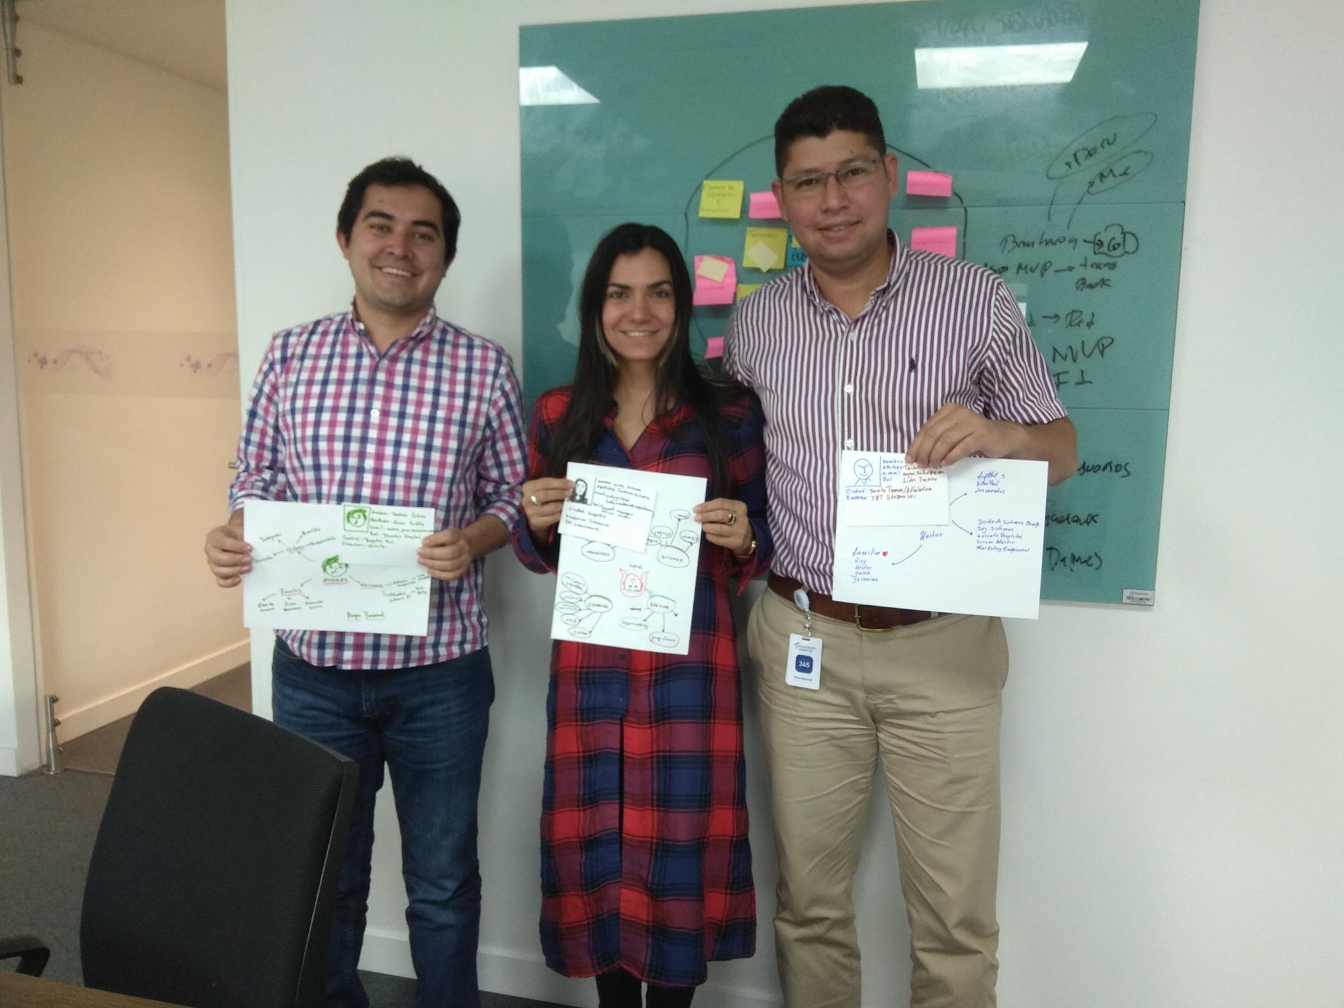
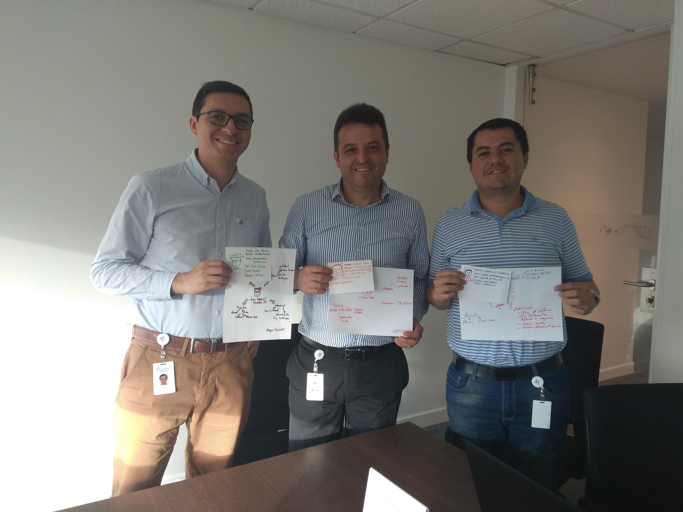
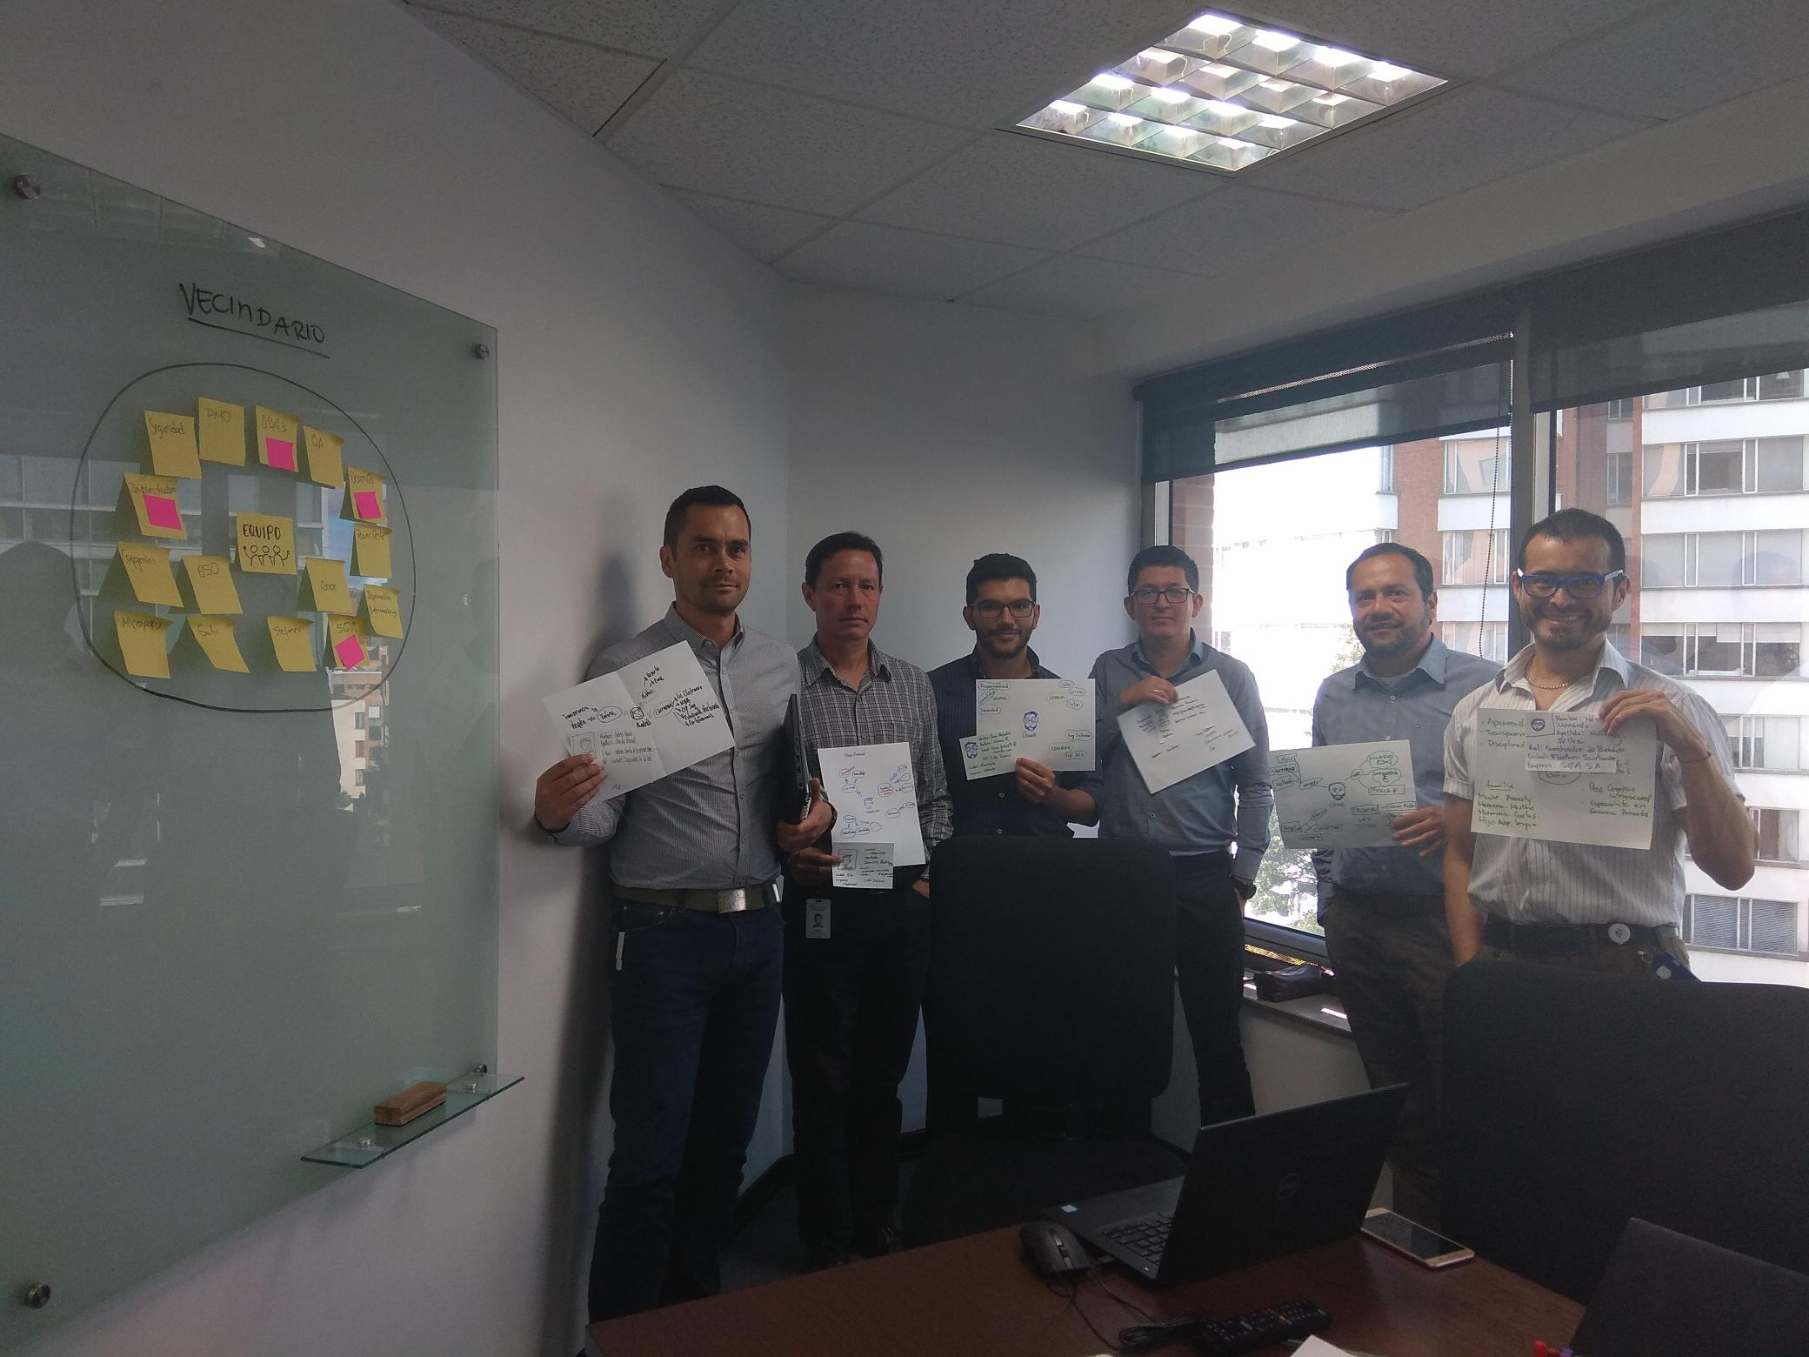

Slide 5
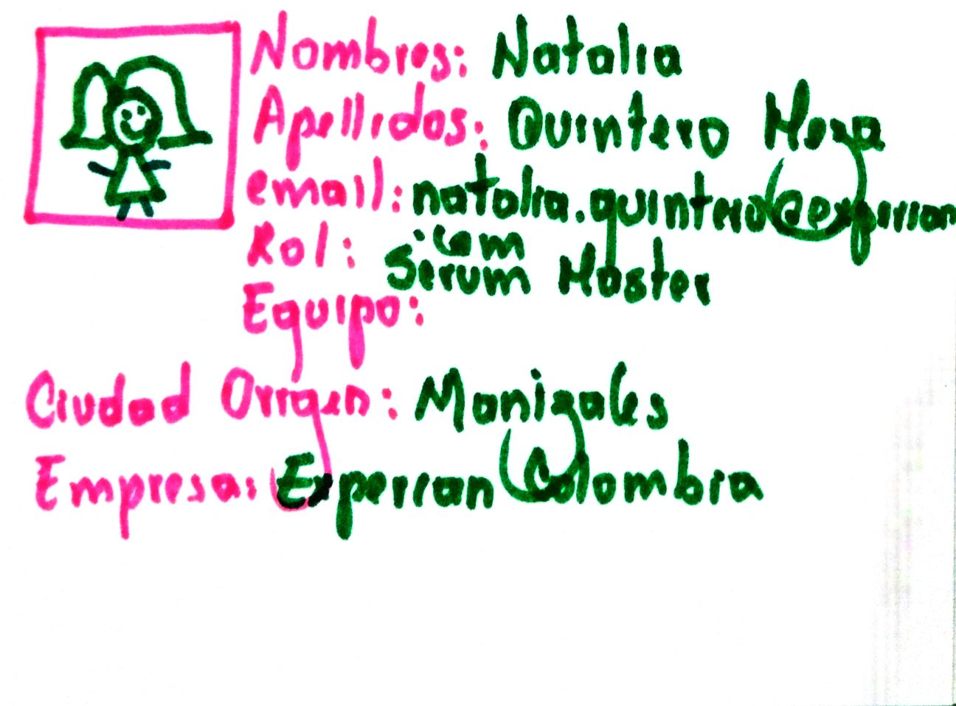
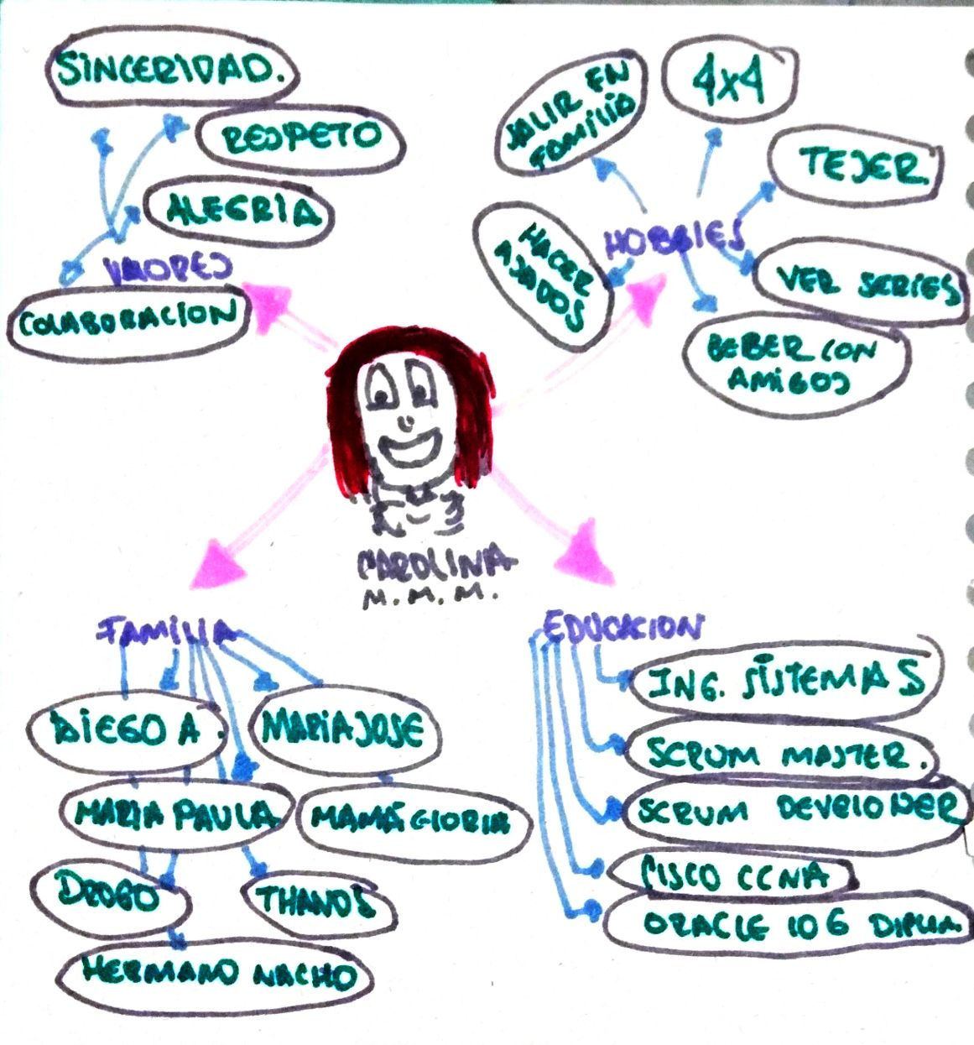
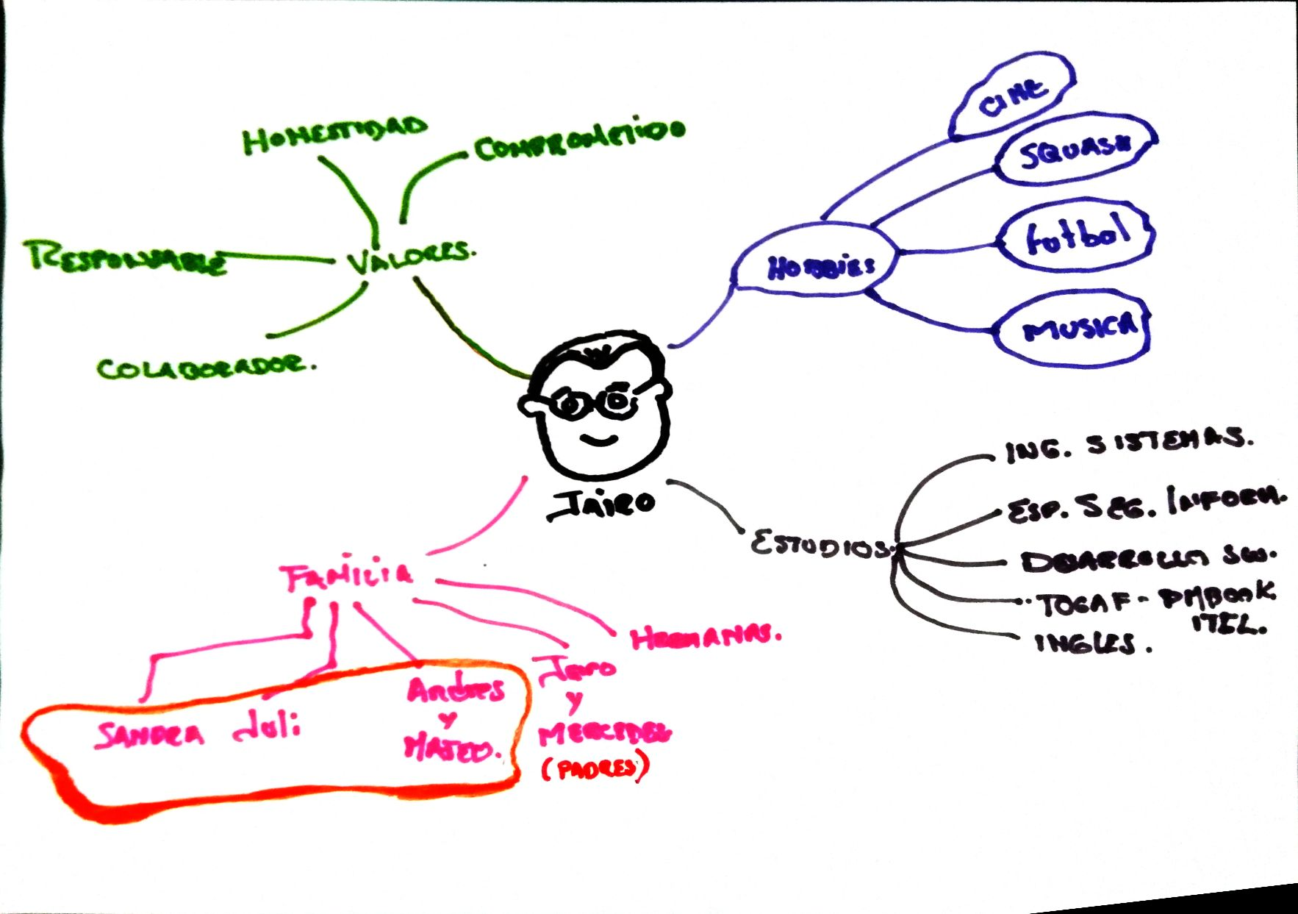
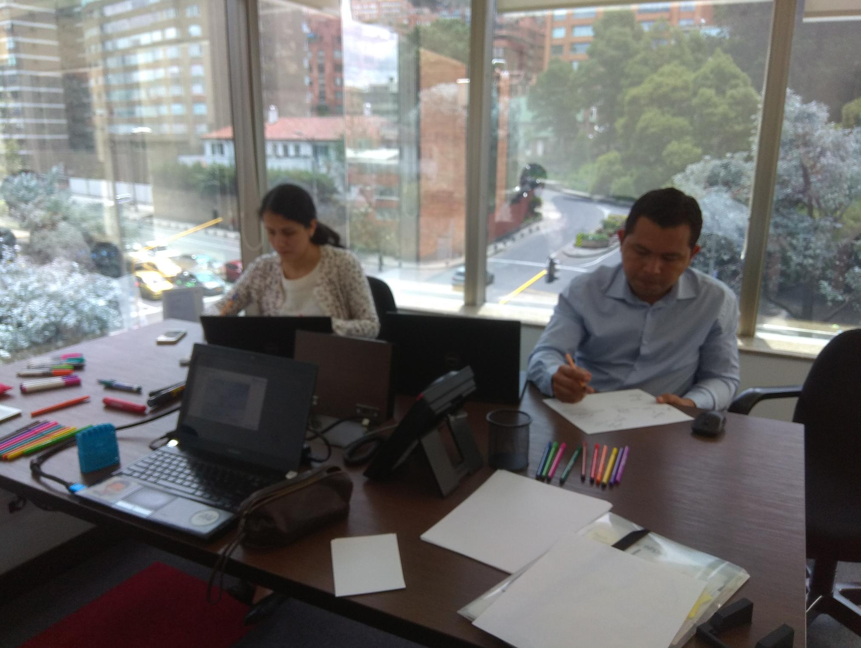
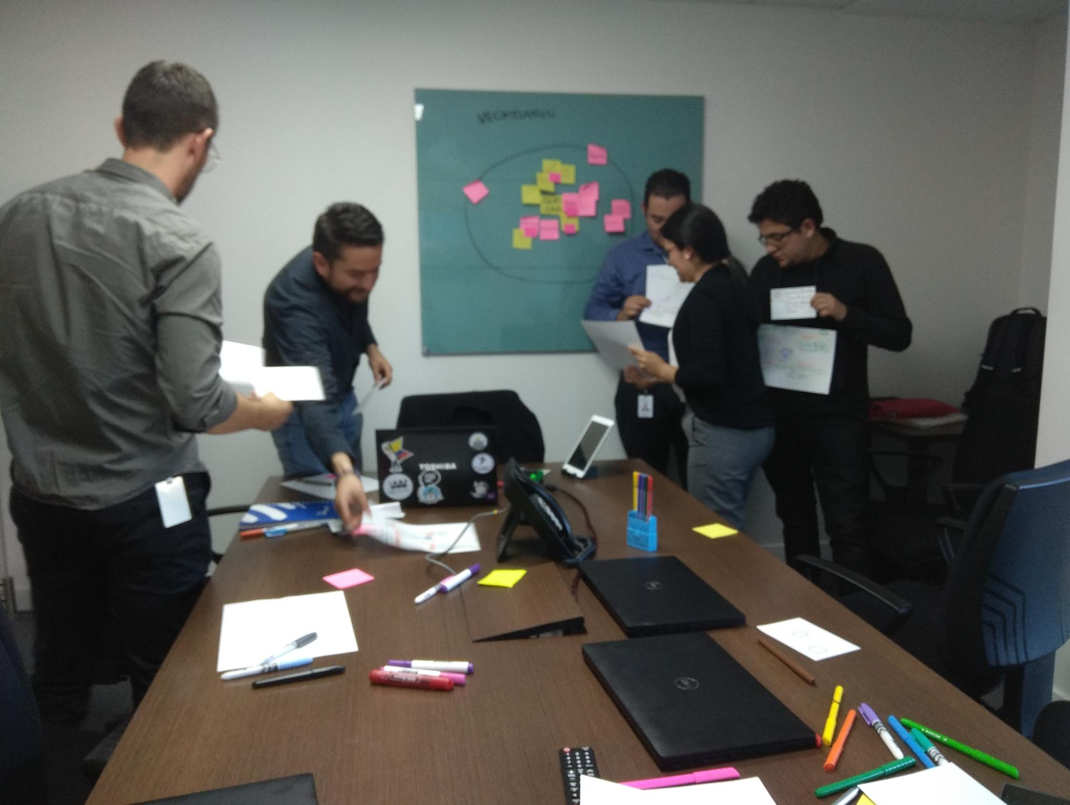
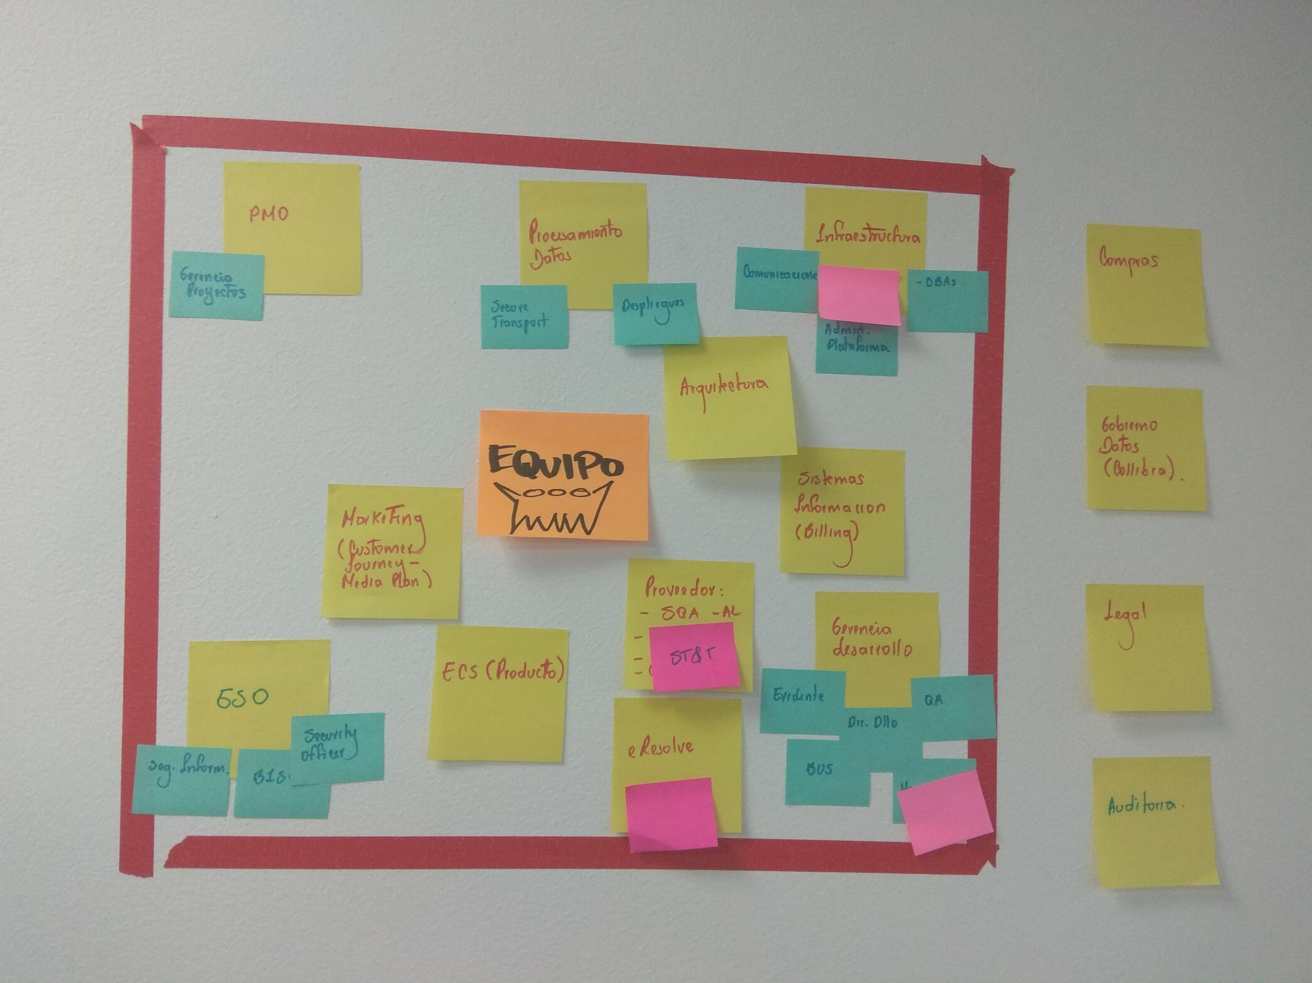
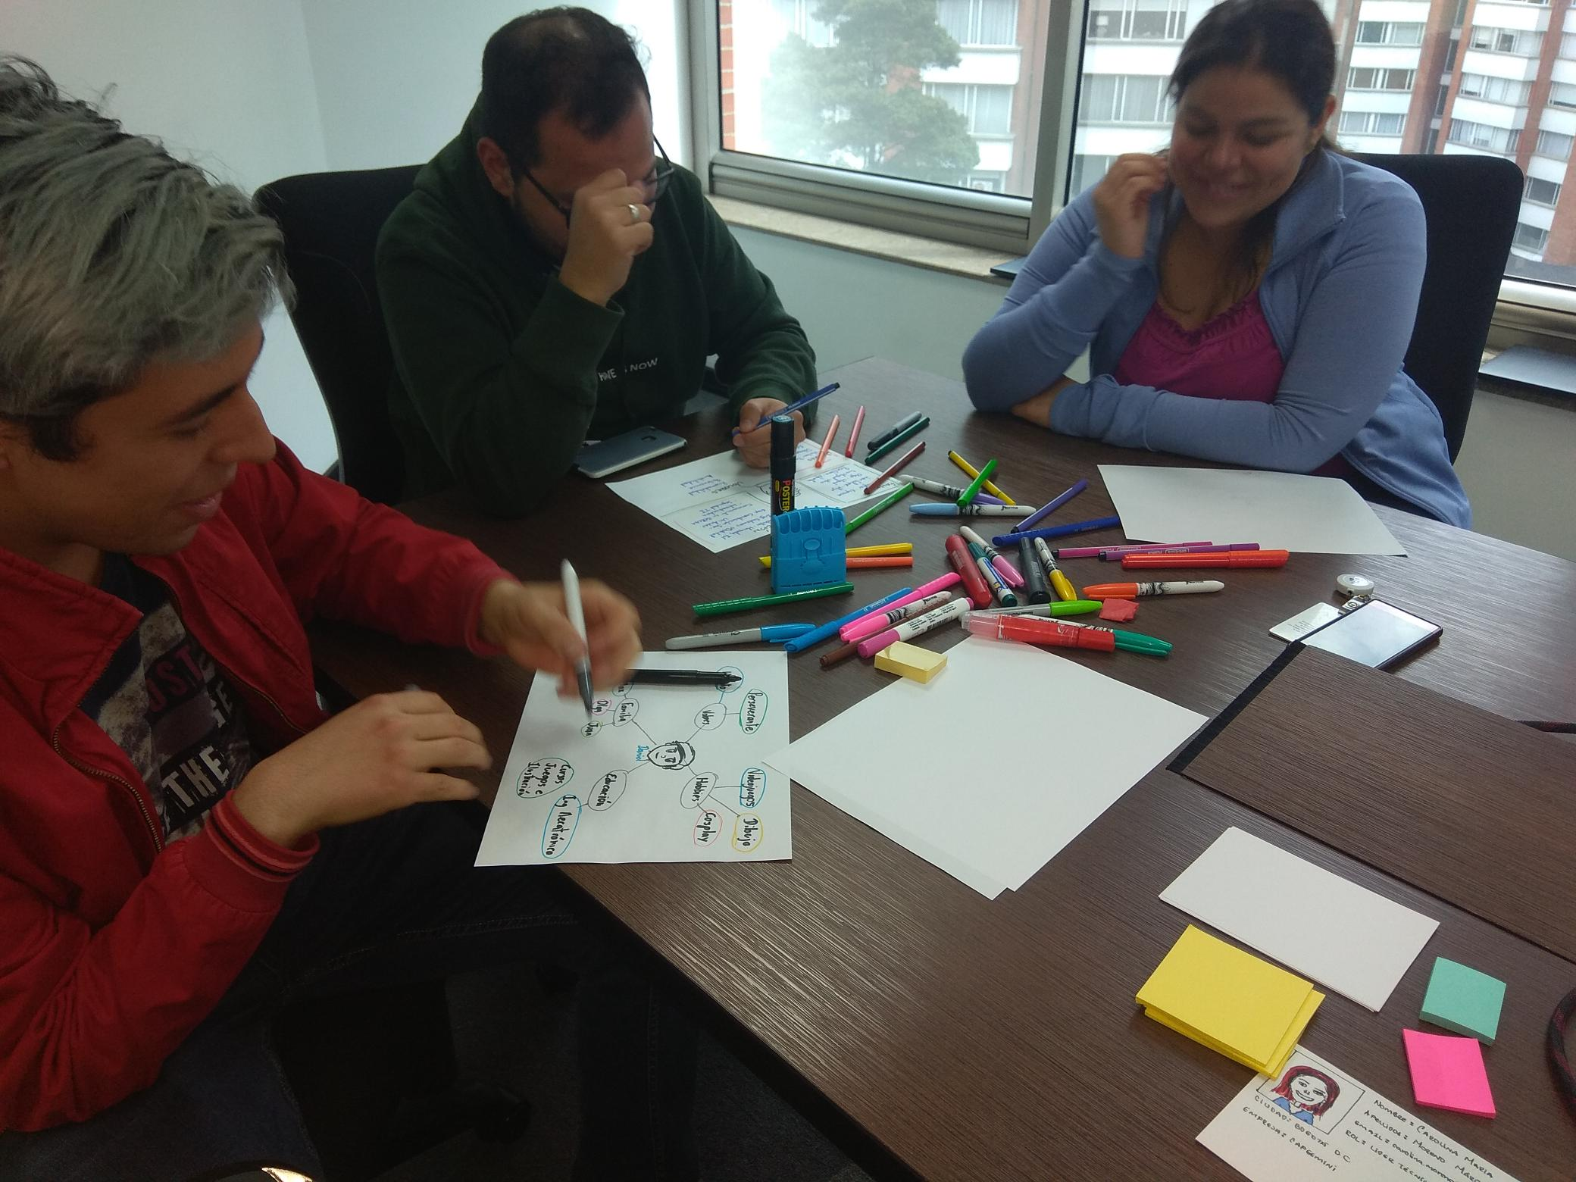
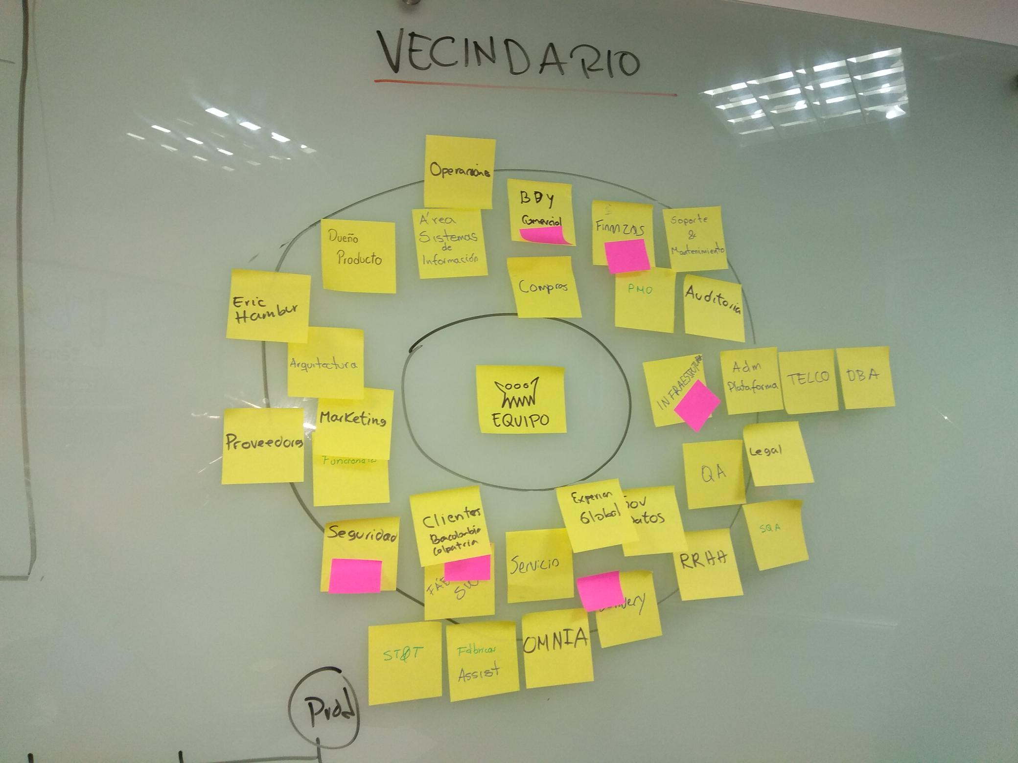
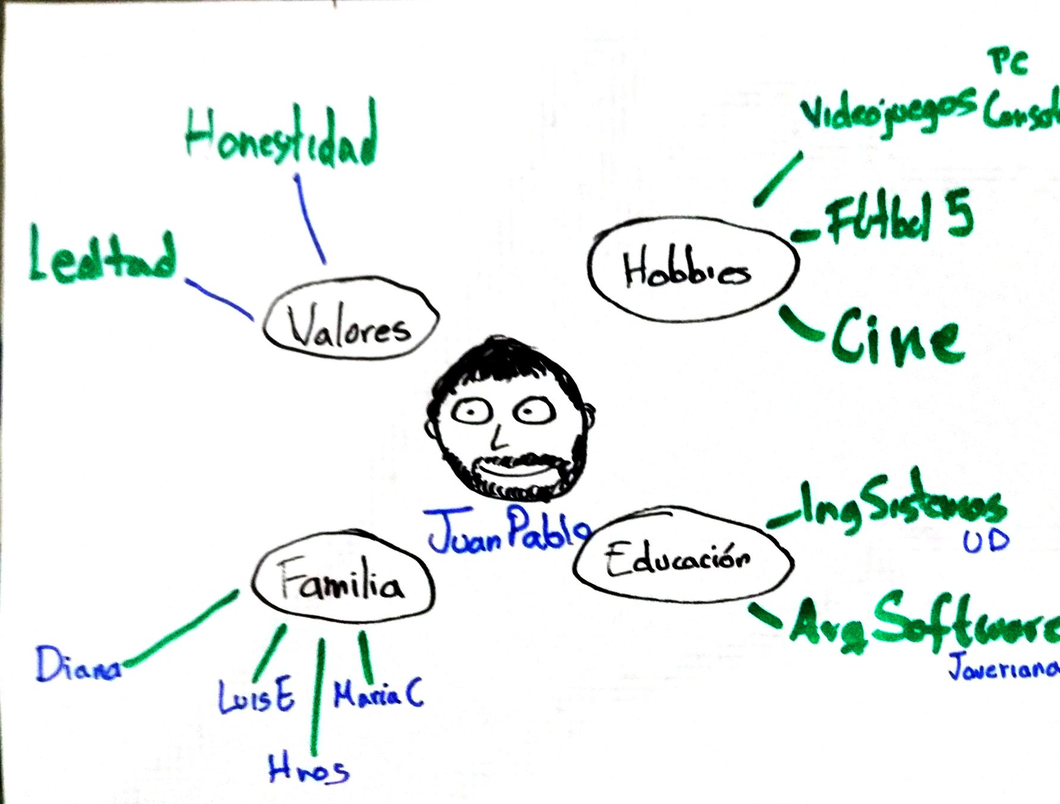
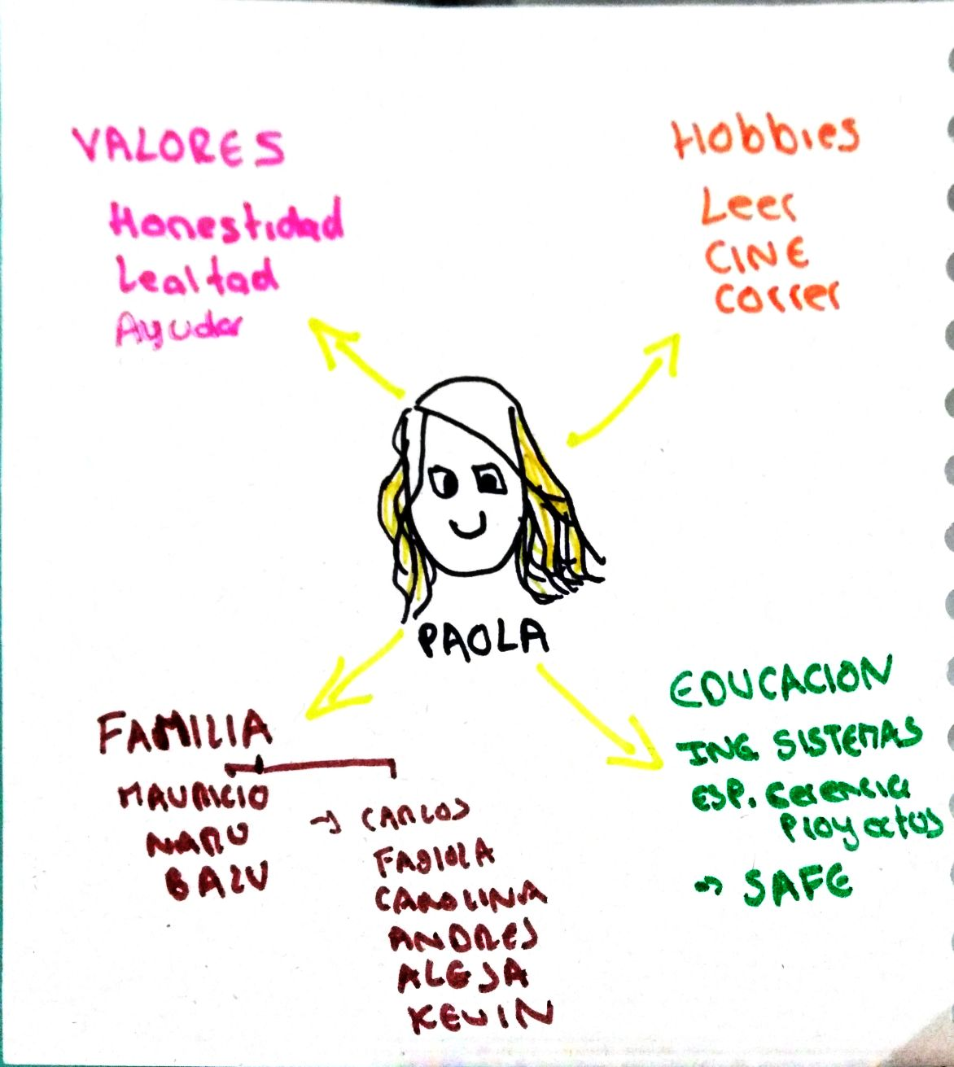
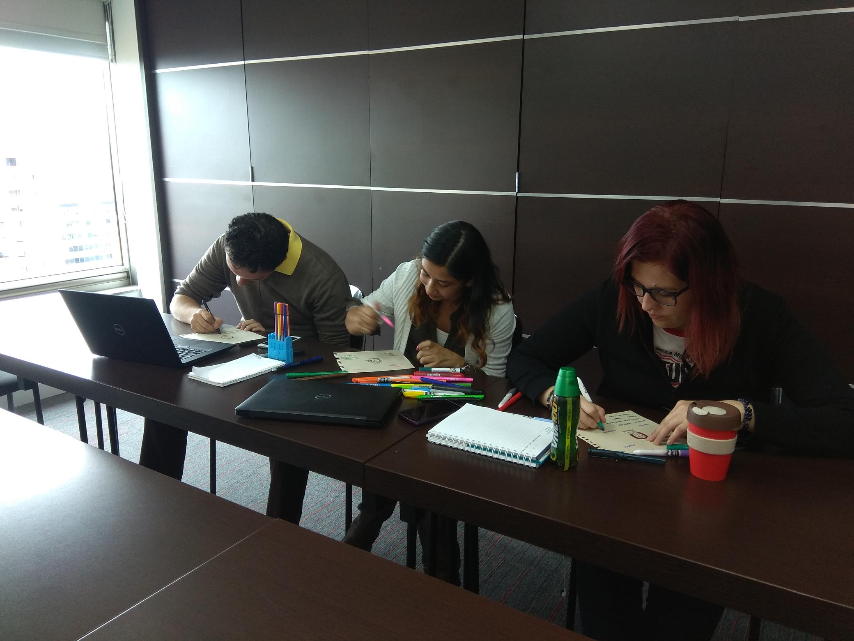
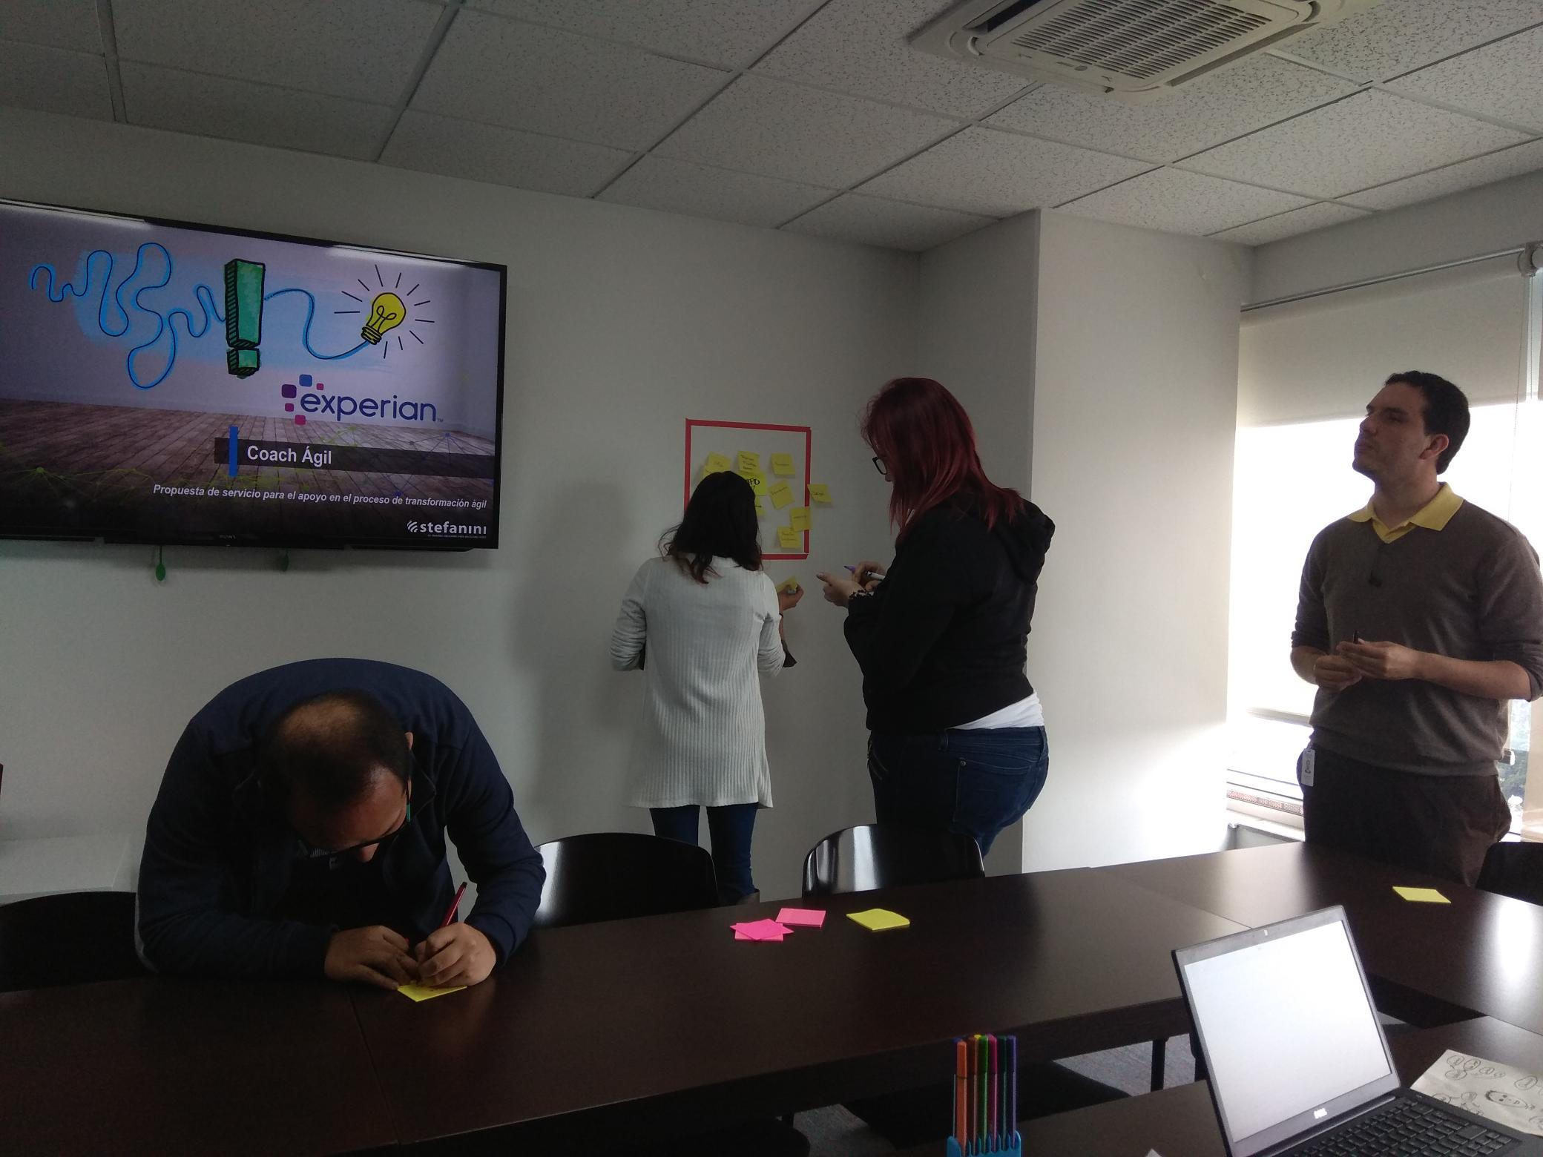
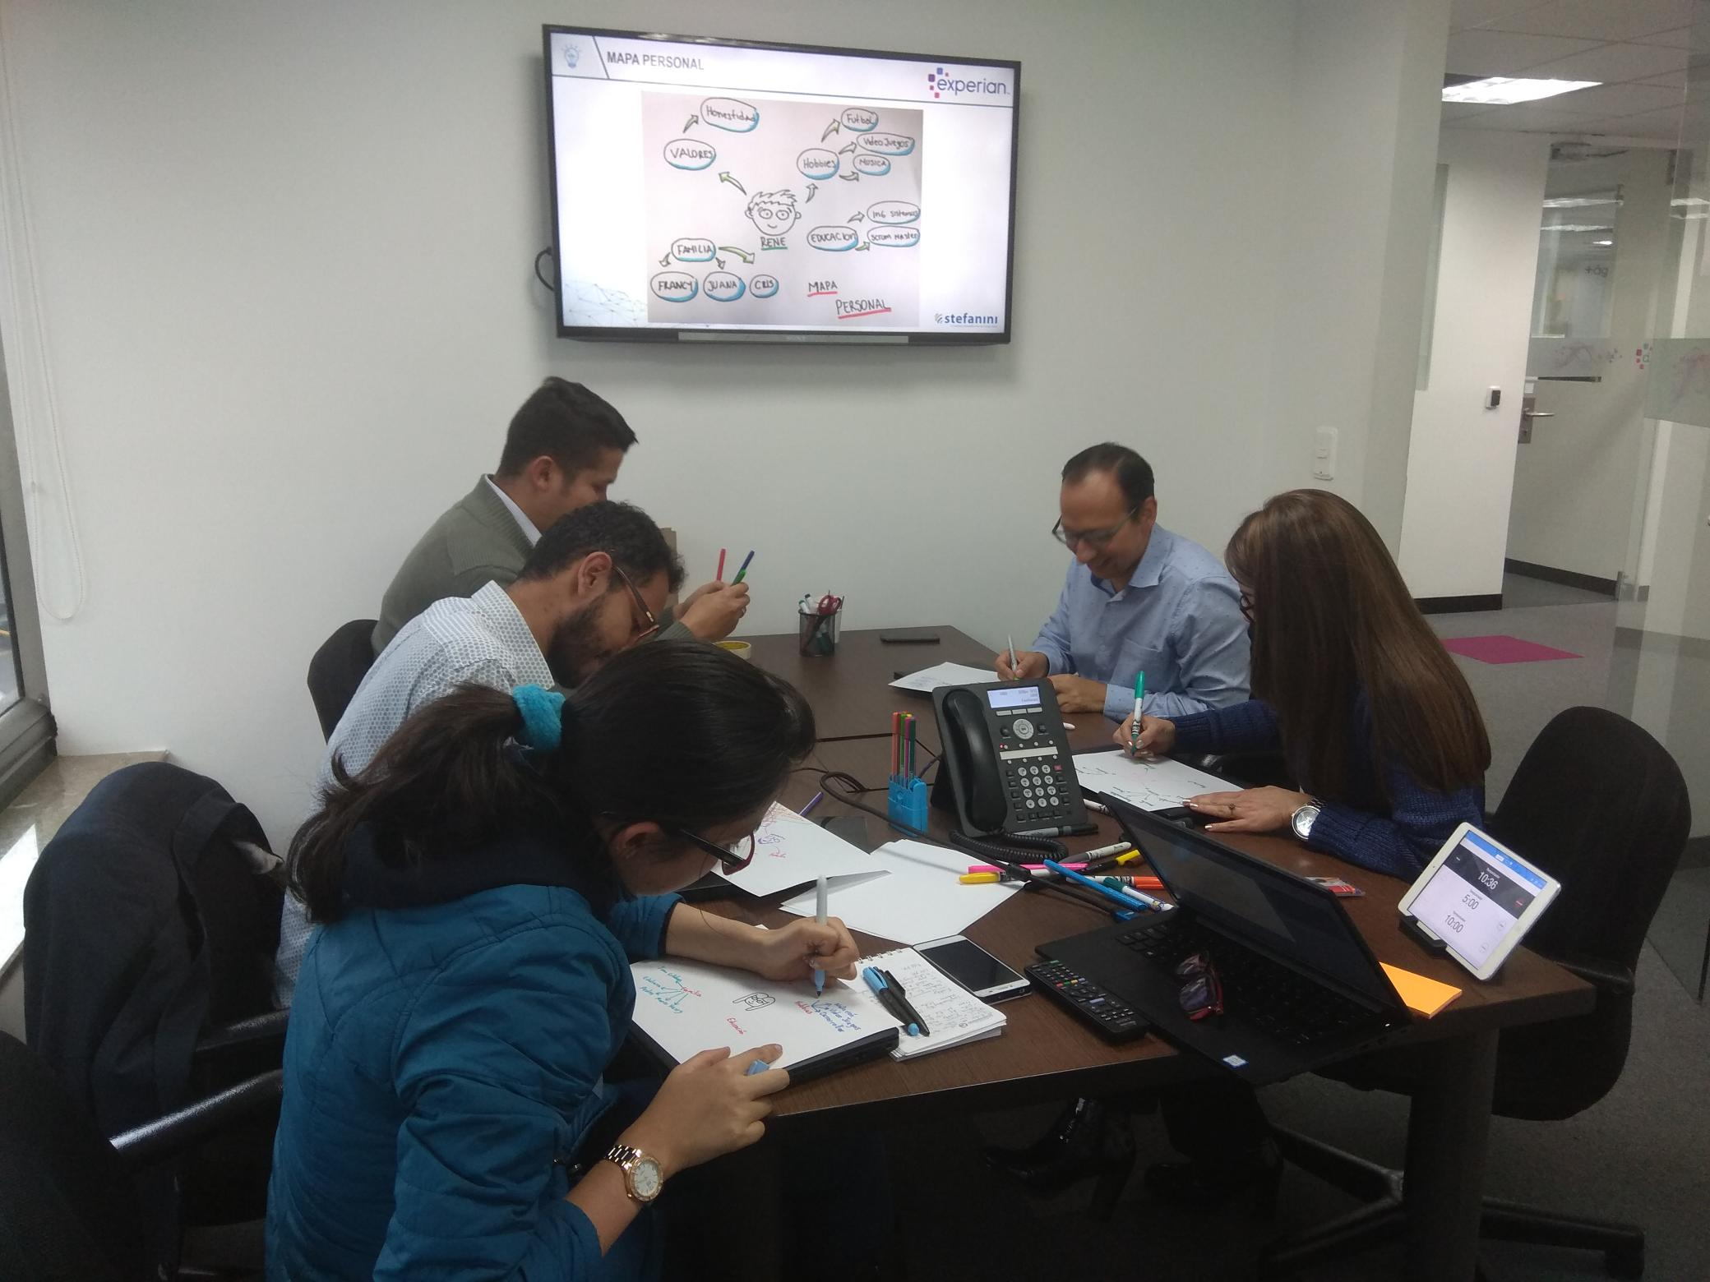
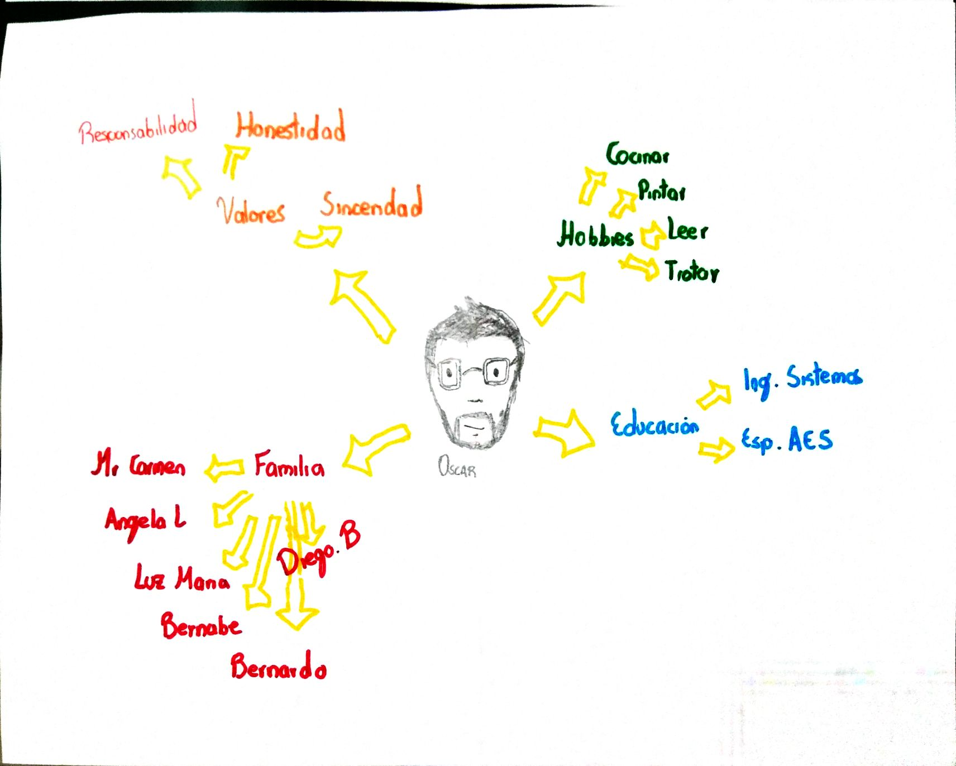
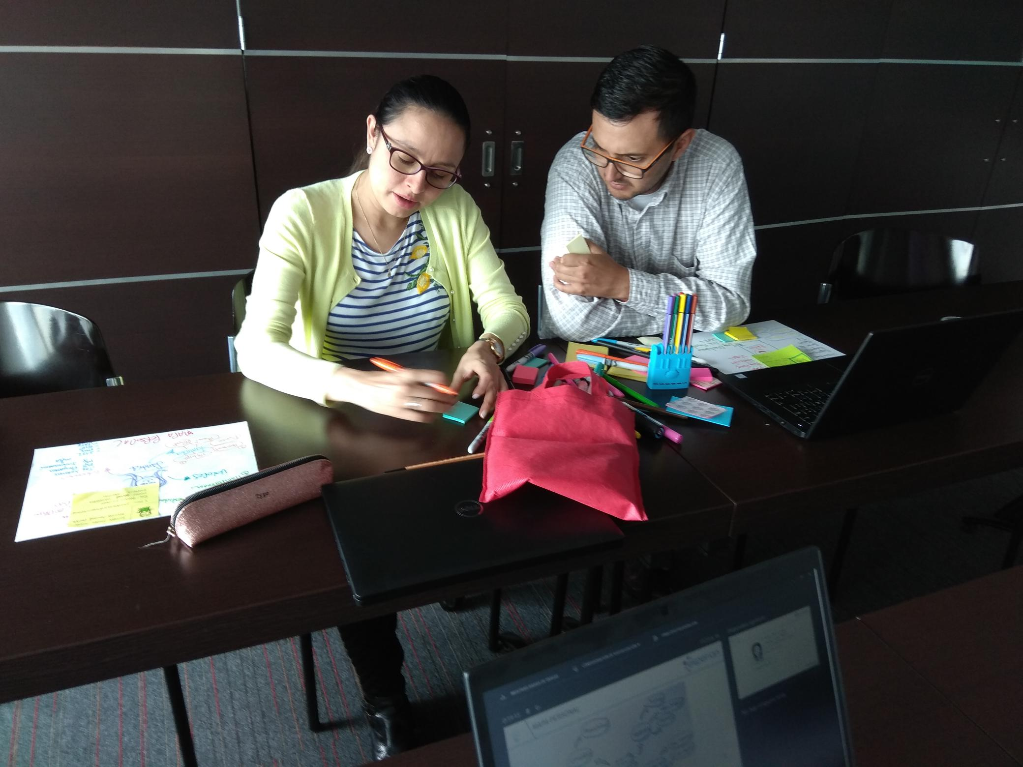
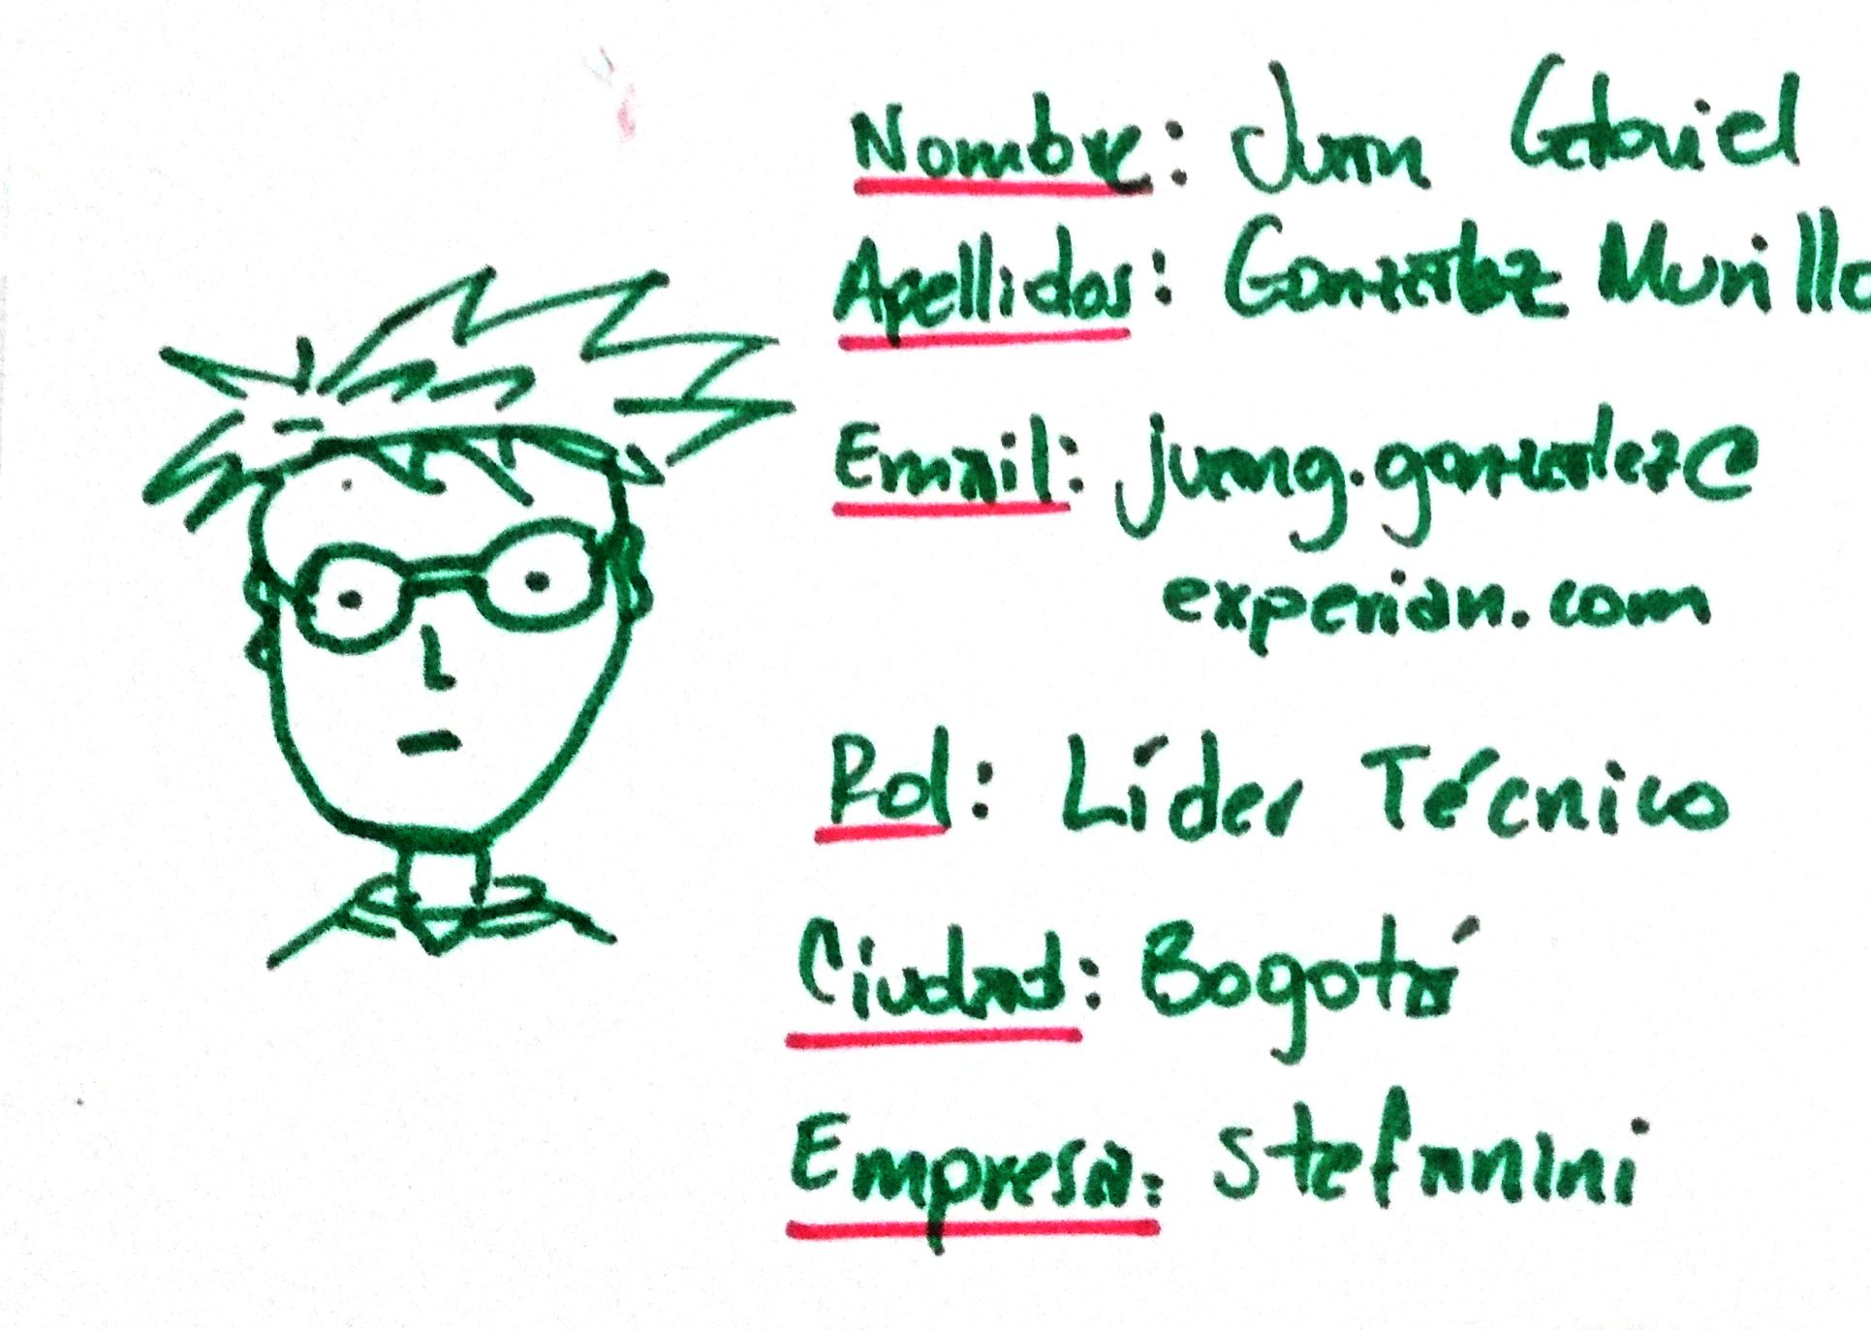
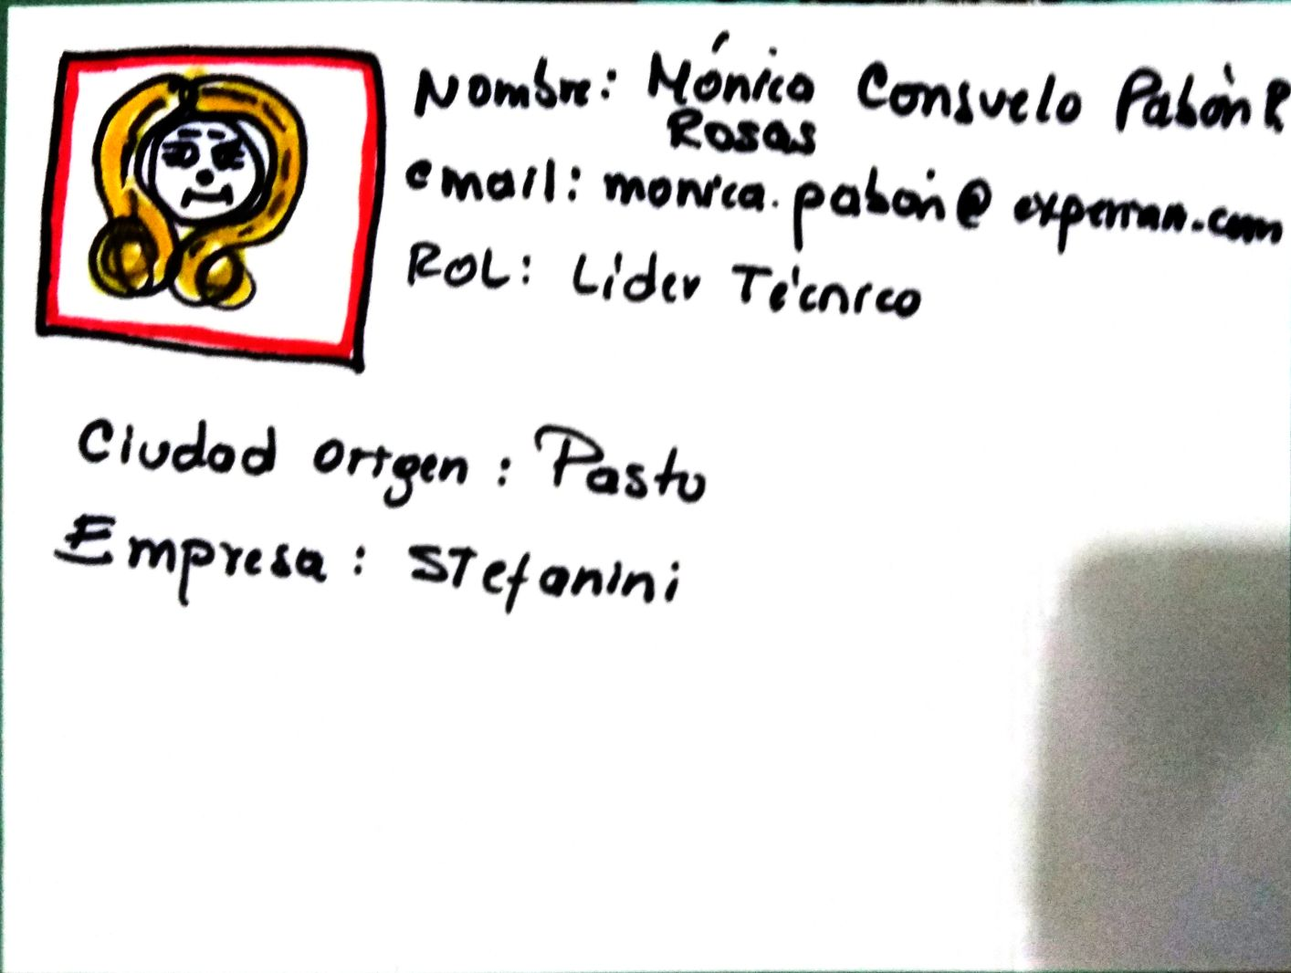
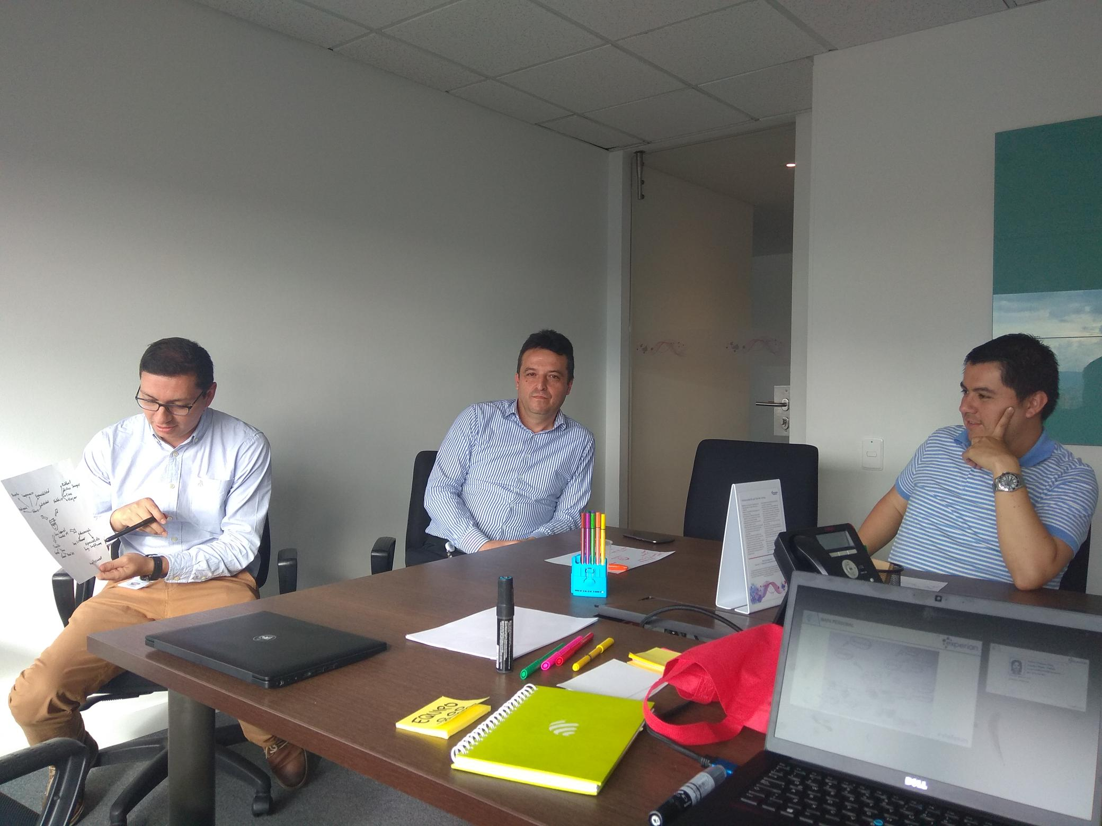

Slide 6
Top Impedimentos
 | Total
Fabrica Software | 10
Infraestructura | 10
Producto | 6
Gerencia Desarrollo | 4
Arquitectura | 3
QA | 2
BD | 2
Seguridad | 1
PMO | 1
Mercadeo | 1
Incident Manager | 1
Finanzas | 1
Facturación | 1
eResolve | 1
Ebyington | 1
Decisor | 1
Compras | 1
Bus | 1

Slide 7
Radar Equipos
Agility Score
Se realizan reuniones de Sincronización diaria con el equipo
Se realiza Reunión de Entendimiento del proyecto
Se realiza Reunión de Planeación de cada Iteración
Se cuenta con un backlog Priorizado
se realizan demostración de lo construido en cada iteración
Se realizan reuniones de Refinamiento de Historias de Usuario
Se realiza reuniones de manera frecuente de inspección y Adaptación
Happiness Equipo
Se trabajan 8 horas al día (o el límite de la jornada) y los sobreesfuerzos son voluntarios
El equipo puede dedicar tiempo a formarse
El equipo ve como positiva la metodología y además se divierte siguiéndola
No Surgen muchas tareas no planificadas
¿Qué tanto disfrutas tu trabajo? o ¿Qué tan contento y orgulloso te sientes del trabajo?
Satisfacción Cliente
Satisfacción con el Equipo
Satisfacción con el Entregable
Satisfacción con la Forma de Trabajar del Equipo
Compromiso del Equipo
Iteración Goal
El equipo generalmente entrega lo que se compromete a hacer
¿Se extienden las Iteraciones?
Desviación de resultados de proyecto respecto a planificación inicial
Comunicación
Tenemos un tablero para comunicar a otros el status de nuestro producto/proyecto
Que tanto participa el PO con el Equipo
Participación Activa de áreas de apoyo
Nivel de Comunicación con otros Equipos

Slide 8
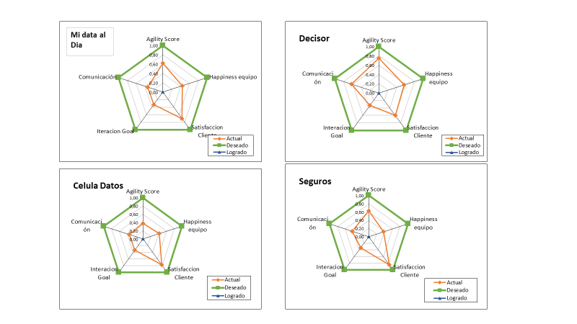

Slide 9
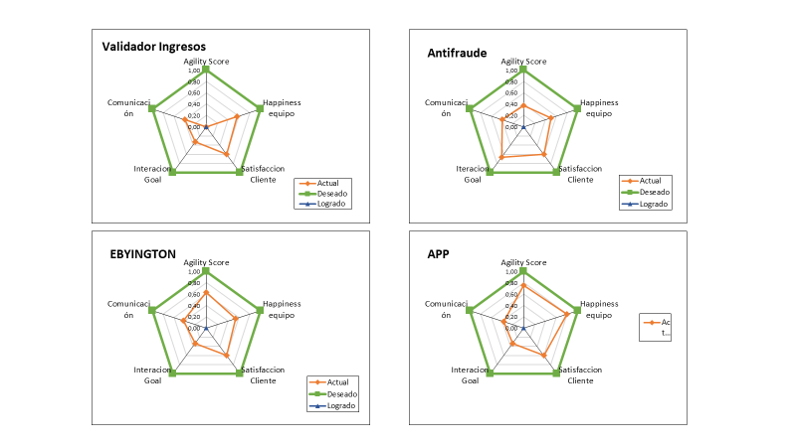

Slide 10
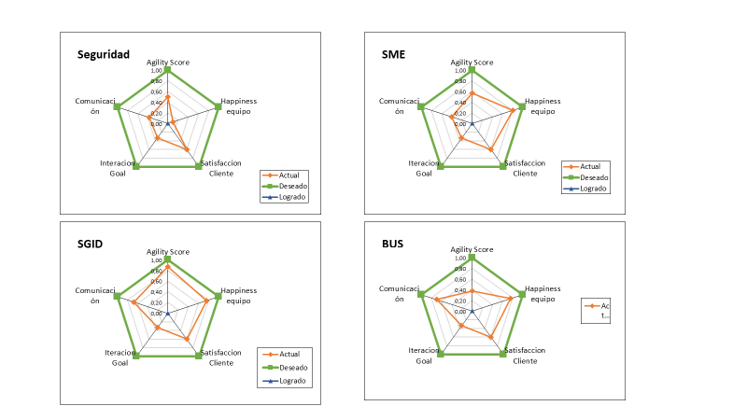

Slide 11
44%
Estado de los Equipos
38%
58%
51%
Celula Datos
Validador Ingresos
49%
Decisor
44%
Antifraude
54%
52%
Mi Data Al Dia
SME
57%
Seguros
38%
65%
55%
50%
APP
Seguridad
SGID
Bus
Ebyington

Slide 12
Madurez Equipos Marco SAFe

Slide 13


Gaps
Rotación en las personas del equipo
Desinterés a los temas de Experian por ser de outsourcing
Dedicación parcial a los proyectos
Existe una cultura de mando control
Silo de trabajo
Falta Comunicaciónn entre áreas de apoyo
Cultural
Product owner desconoce de la metodología de trabajo
No se cuenta con plantillas artefactos estándares para todos los equipos
Desconocimiento del marco de trabajo
Se gestionan los proyectos de forma individual y no con una visión de producto
no se realizan las todas ceremonias del marco de trabajo
Metodológico

Slide 14
Change Management
Siguiendo el enfoque Top-down para la gestión del cambio, se tienen programados dos workshops Teórico-Prácticos
Dirigidos a Lideres(VPs ) de cada área y se contará con la presencia del Country Manager.
Objetivo:
Entender la agilidad a nivel organización y la importancia de los lideres como agentes y promotores del cambio.
Duración:
4 horas por sesión
Metodología:
Visual Management
Lego Serious Play
Speakers y facilitadores

Slide 15













Temas principales:
Agilidad Empresarial
Agile Values – Experian Way
Enfoque Lean y UX
Enfoque ágil y tradicional
Casos de éxito y No éxito
Agilidad dentro de Experian

Slide 16
Change Mangement
Charlas Directivos
El proceso de gestión del cambio se realiza enfocado en el modelo ADKAR:
Charlas diferentes áreas
A
Awarness: la conciencia de la organización o individuo que comprenden la necesidad de cambio.
Plan de Comunicación
D
Desire: el deseo de que ese cambio efectivamente ocurra. En este paso quien pretende cambiar y conoce la necesidad de dicho cambio
Agentes del cambio
K
Knowledge: el conocimiento acerca de cómo cambiar.
Plan de Formación y Charlas
A
Ability : la capacidad para dirigir acciones encaminadas al cambio, para implementar las transformaciones en los diferentes niveles que lo requieran y para acompañar a las personas a lo largo del proceso.
Coaching a
equipos
R
Reinforcement: el refuerzo para asegurar que el cambio una vez conseguido se mantenga firme
Implementación Radares y Canvas

Slide 17




